Slide 1


Slide 2
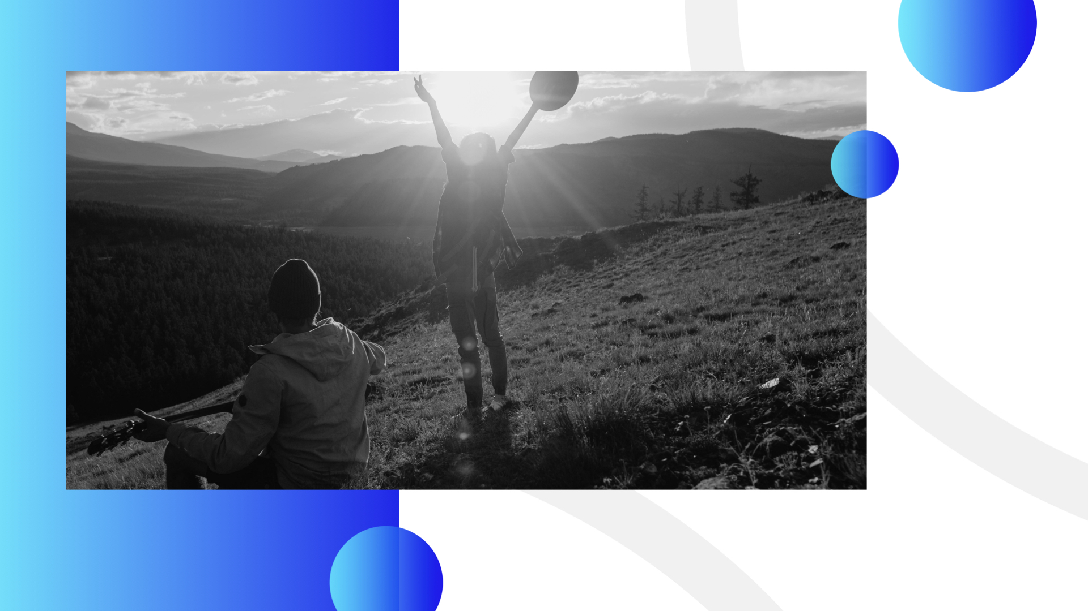
Notes:
Каждый человек рождается с внутренней тягой к чему-то светлому и прекрасному. Он не всегда способен описать предмет своего желания, но твердо знает свою нужду в нем.

Slide 3
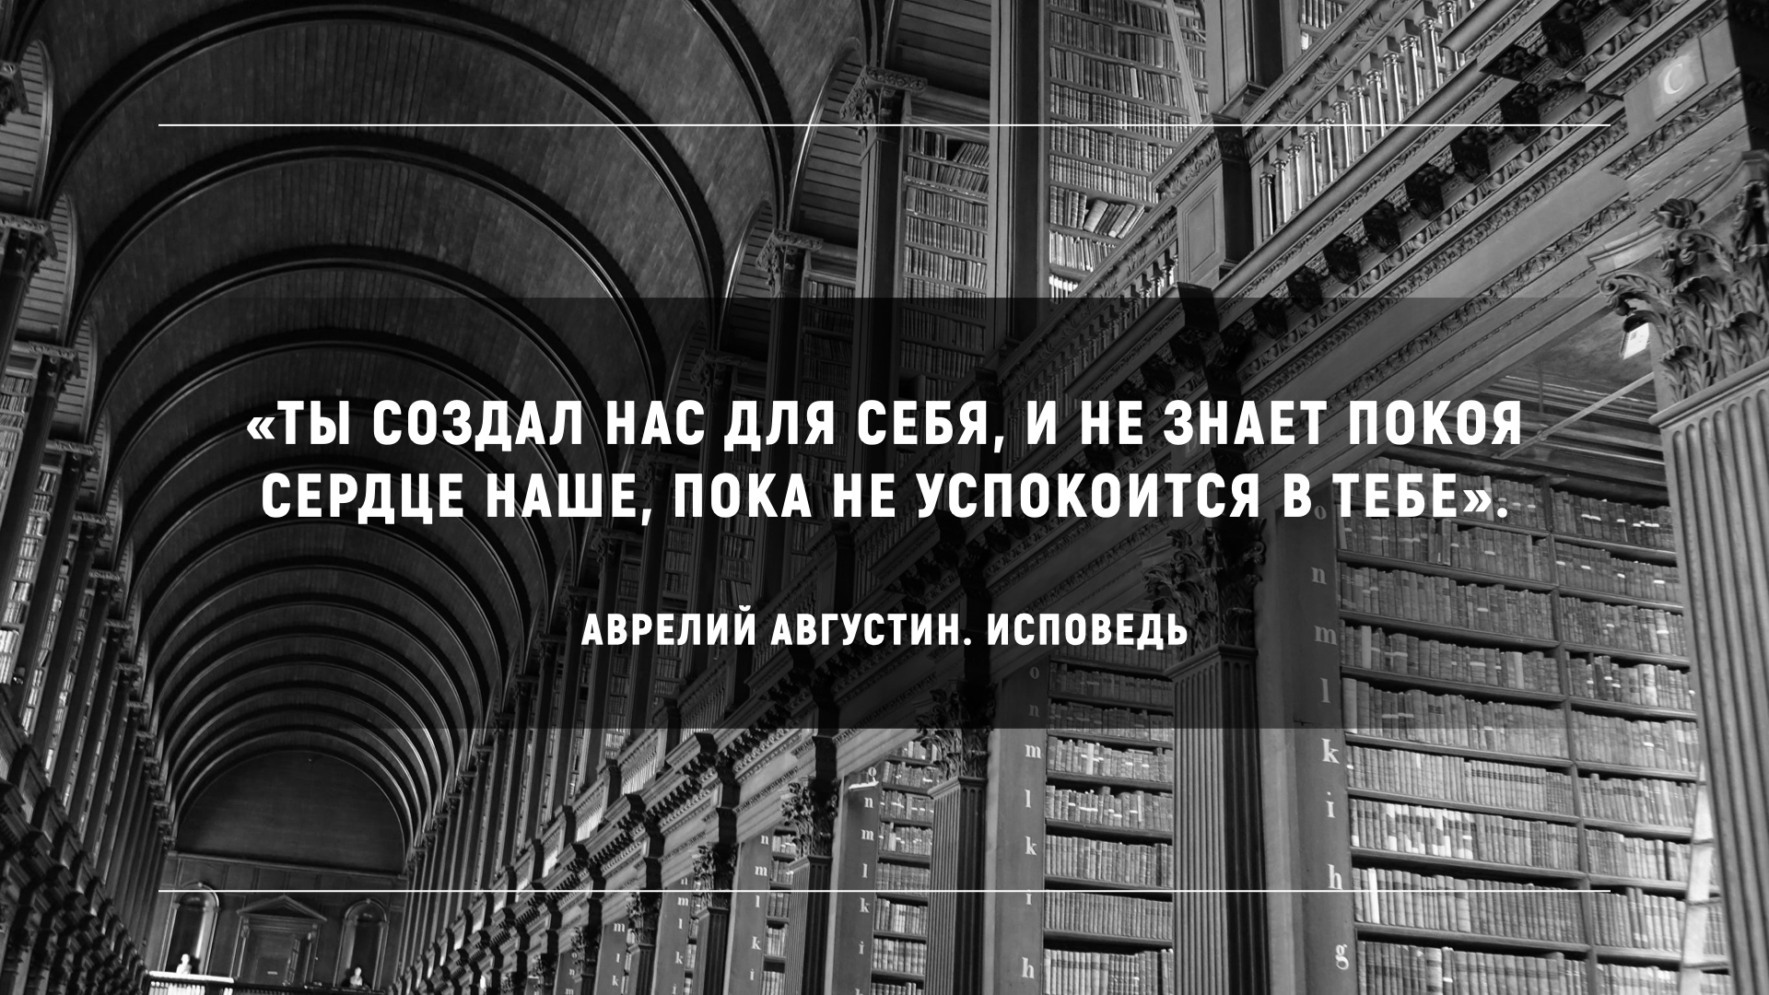
Notes:
Августин объяснил природу этого желания в своей молитве Богу: «Ты создал нас для Себя, и не знает покоя сердце наше, пока не успокоится в Тебе» (Аврелий Августин. Исповедь). Не понимая этого, люди, словно напуганные мыши, мечутся из стороны в сторону в поисках внутреннего мира, но тщетно!

Slide 4

Notes:
Человек пытается заполнить внутреннюю пустоту славой, богатством, материальными благами и различными занятиями, но чувство удовлетворенности достигнутым быстро проходит. Иисус понимал, что материальный достаток не делает человека счастливым. Он сказал:

Slide 5
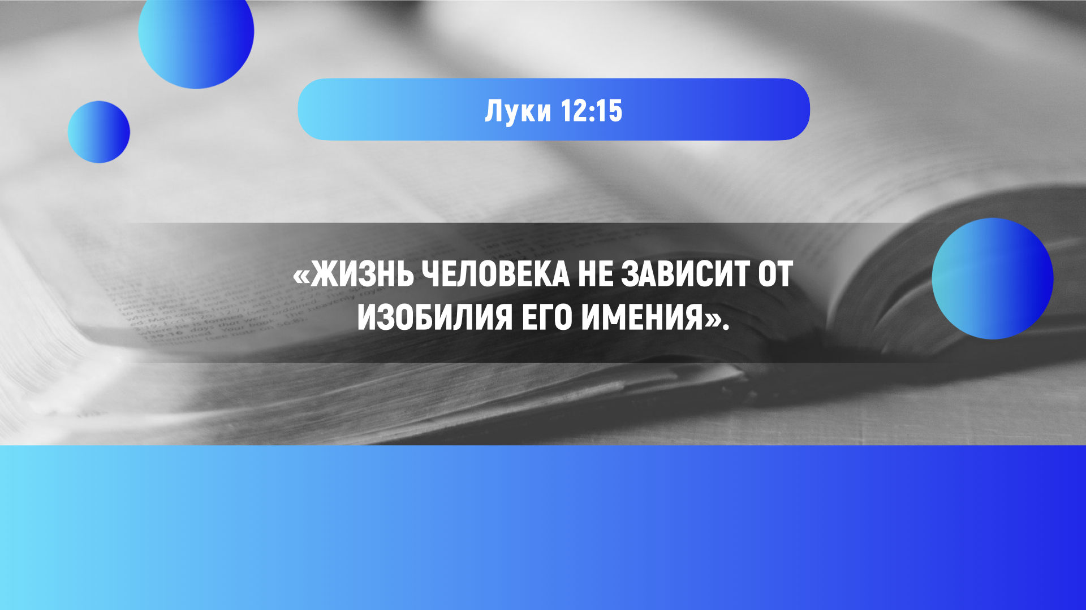
Notes:
«Жизнь человека не зависит от изобилия его имения» (Лк. 12:15).

Slide 6

Notes:
Современный человек устал гоняться за мимолетными целями; он ощущает потребность в непреходящих ценностях. Бог допустил голод израильтян в пустыне, чтобы они осознали свою нужду в Нем.

Slide 7
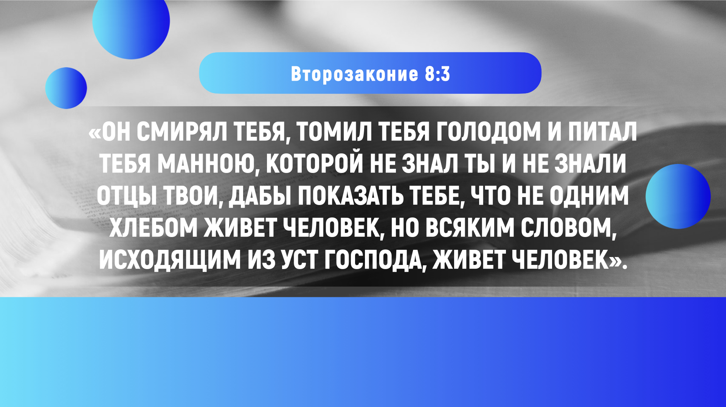
Notes:
«Он смирял тебя, томил тебя голодом и питал тебя манною, которой не знал ты и не знали отцы твои, дабы показать тебе, что не одним хлебом живет человек, но всяким словом, исходящим из уст Господа, живет человек» (Втор. 8:3).
Точно так же Бог позволяет современному человеку ощутить беспокойство и внутренний голод, чтобы он разрешил Богу удовлетворить глубинное желание своего сердца.

Slide 8
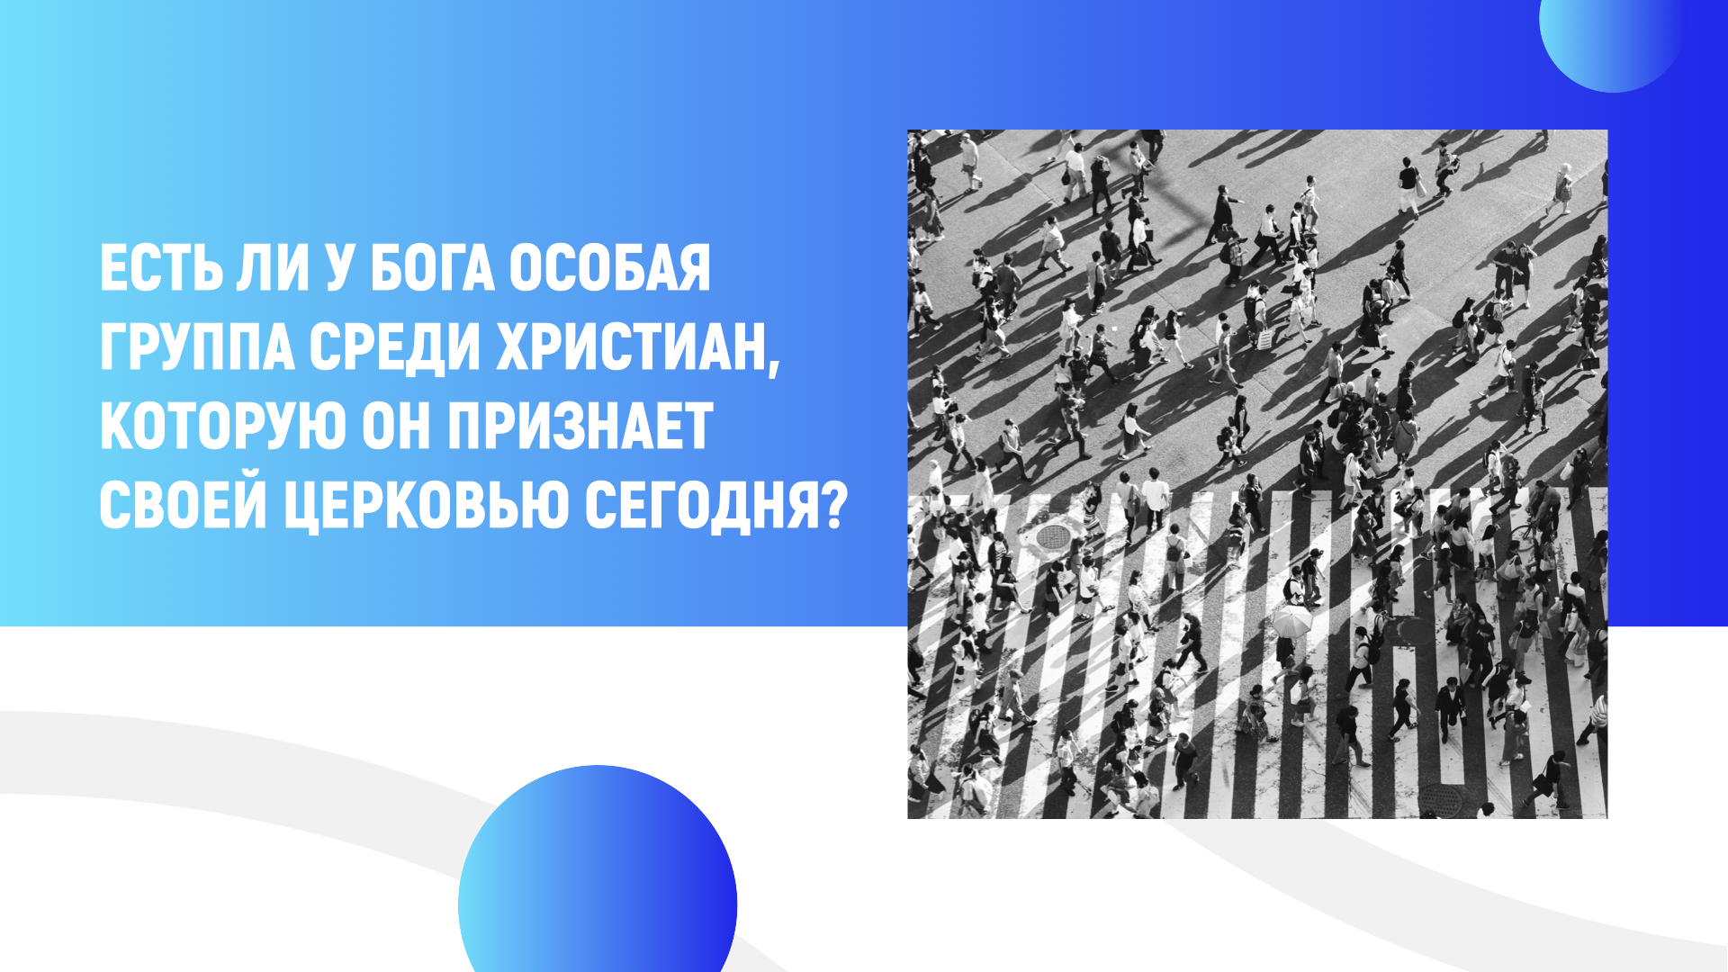
Notes:
Поиск Бога приводит нас к общению с другими людьми, которые тоже ищут Его. Есть ли у Бога особая группа среди христиан, которую Он признает Своей церковью сегодня? Такая группа определенно существует, раз Павел пишет о единстве веры:

Slide 9

Notes:
«Одно тело и один дух, как вы и призваны к одной надежде вашего звания; один Господь, одна вера, одно крещение» (Еф. 4:4, 5).

Slide 10
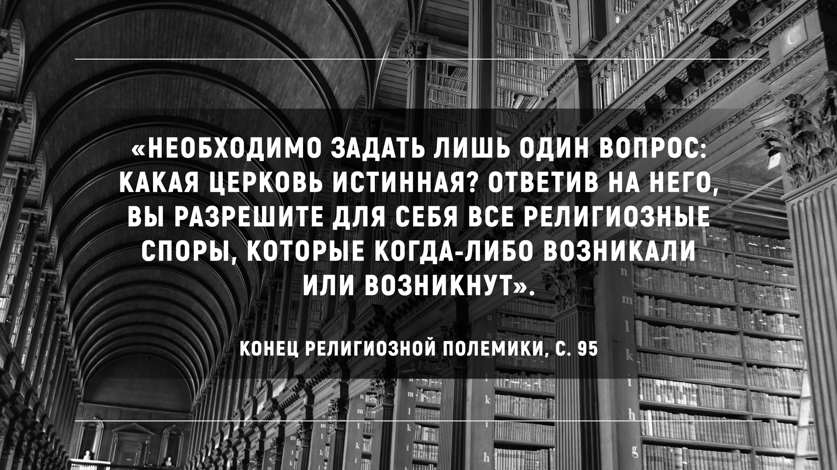
Notes:
Английский священник Джон Милнер говорит:
«Необходимо задать лишь один вопрос: какая церковь истинная? Ответив на него, вы разрешите для себя все религиозные споры, которые когда-либо возникали или возникнут» (Конец религиозной полемики, с. 95).
Похоже, что автор этого заявления прикоснулся к сути проблемы.

Slide 11

Notes:
Как же найти истинную церковь? Существует множество деноминаций и религиозных групп, и каждая претендует на звание истинной церкви. Согласно Священному Писанию, Иисус никогда не стремился к такому религиозному многообразию. Напротив, перед распятием Он молился о единстве Своих последователей:

Slide 12
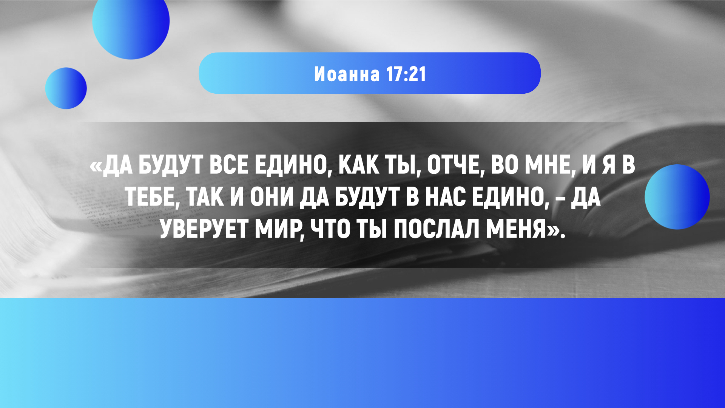
Notes:
«Да будут все едино, как Ты, Отче, во Мне, и Я в Тебе, так и они да будут в Нас едино, – да уверует мир, что Ты послал Меня» (Ин. 17:21).
Иисус хотел, чтобы мир мог узнавать Его последователей по единству и любви. Христос не хотел никаких разделений в Своей церкви.

Slide 13

Notes:
Павел писал, что Бог соразмерно устроил церковь, «…дабы не было разделения в теле» (1 Кор. 12:25).
Но он предупредил, что вопреки Божьему желанию в церковь придет отступничество, а вместе с ним и разделение!

Slide 14
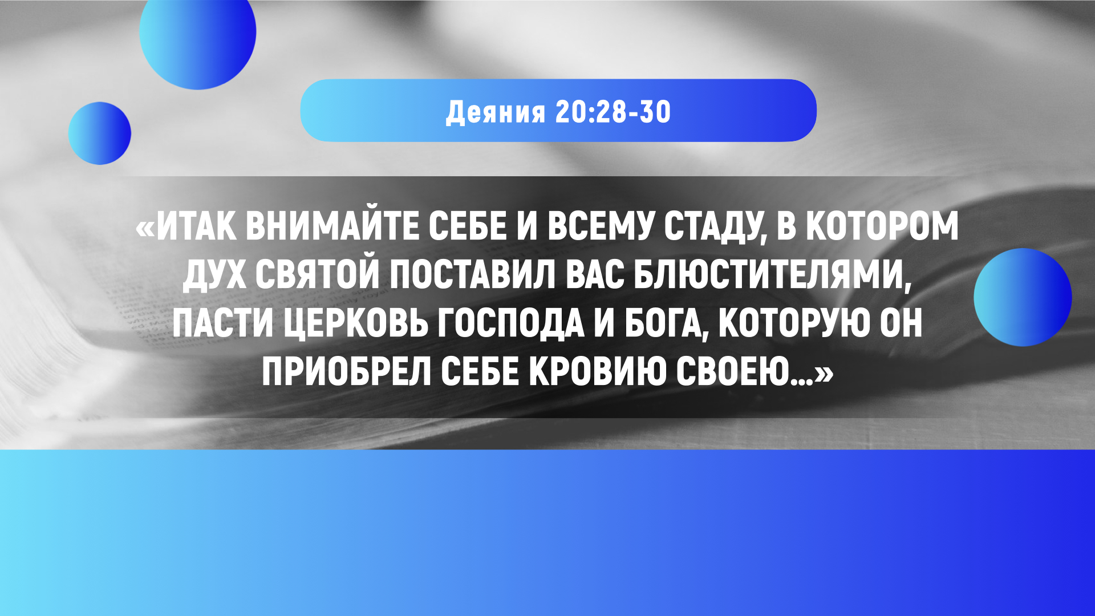
Notes:
«Итак внимайте себе и всему стаду, в котором Дух Святой поставил вас блюстителями, пасти Церковь Господа и Бога, которую Он приобрел Себе Кровию Своею…

Slide 15
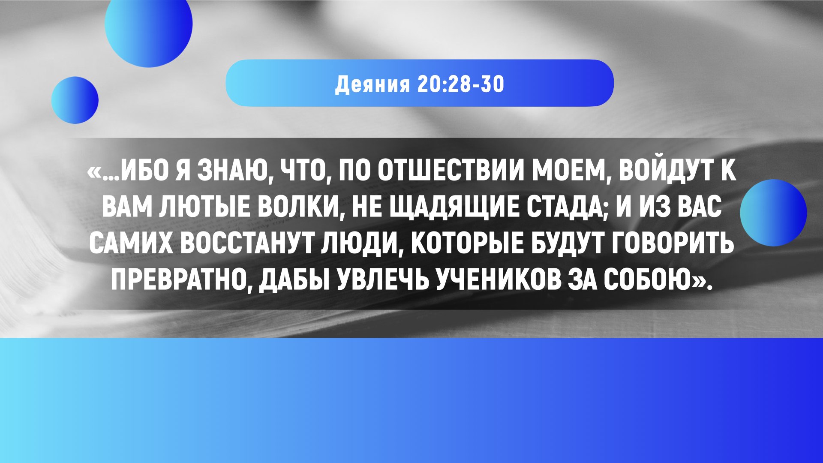
Notes:
…Ибо я знаю, что, по отшествии моем, войдут к вам лютые волки, не щадящие стада; и из вас самих восстанут люди, которые будут говорить превратно, дабы увлечь учеников за собою»

Slide 16
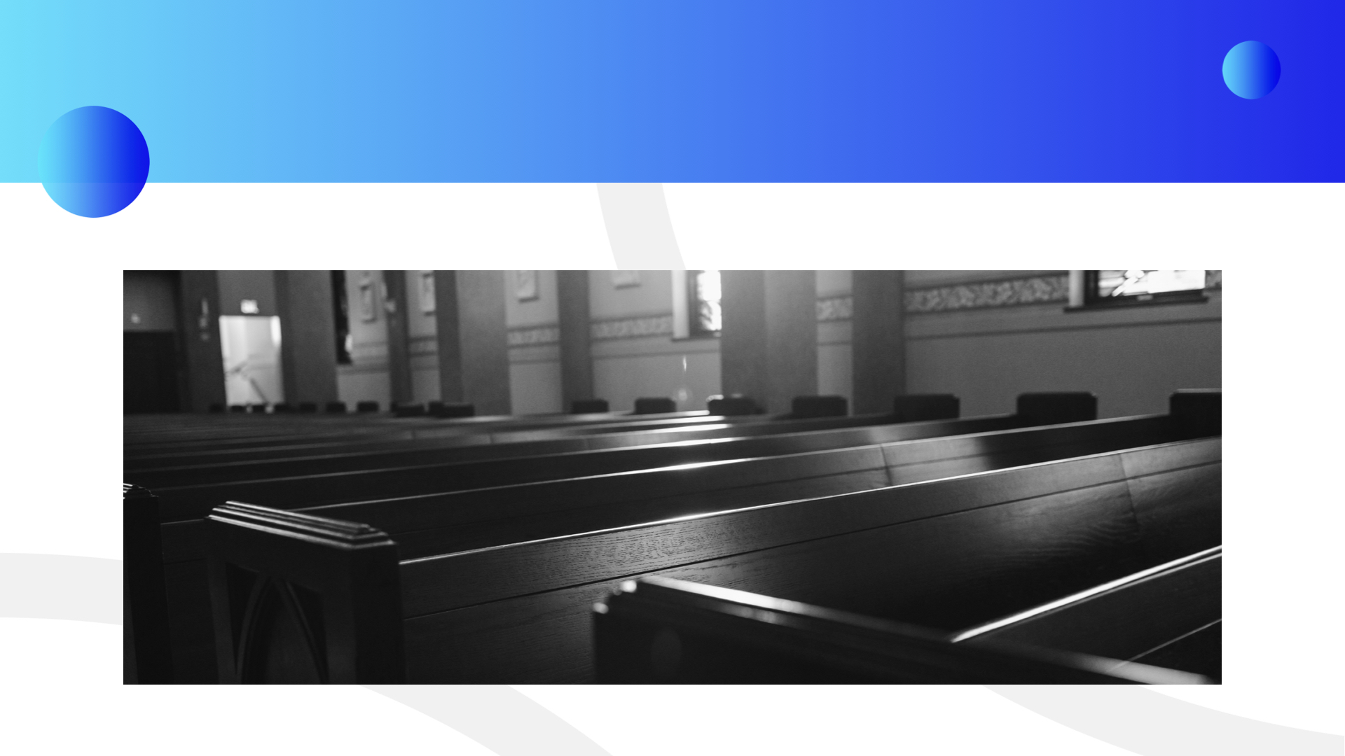
Notes:
Читая историю церкви, мы узнаем, что произошло. Появились лжеучители, и некоторые приняли их ересь и ушли из церкви. Другие испытали замешательство. Со смертью апостолов в христианстве наметился отход от первоначального учения. Но, несмотря на это, у Бога всегда были последователи, верные учению Христа.

Slide 17

Notes:
В Книге Откровение, самой выразительной из пророческих книг Библии, Бог показал Иоанну отступничество и религиозную путаницу, которые будут царить в последние дни земной истории. Он предсказал конфликт, который произойдет между Его церковью и сатаной. В 12-й главе Иоанну был показана панорамная картина истории церкви с рождения Христа до конца мира:

Slide 18
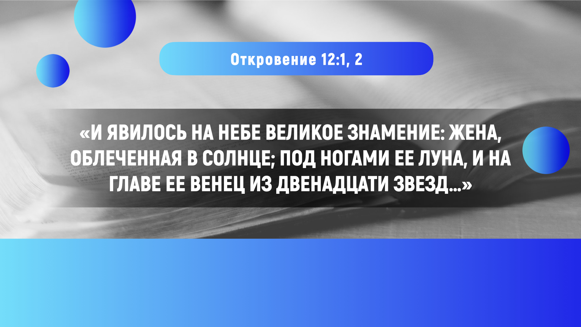
Notes:
«И явилось на небе великое знамение: жена, облеченная в солнце; под ногами ее луна, и на главе ее венец из двенадцати звезд…

Slide 19

Notes:
«…Она имела во чреве, и кричала от болей и мук рождения».

Slide 20
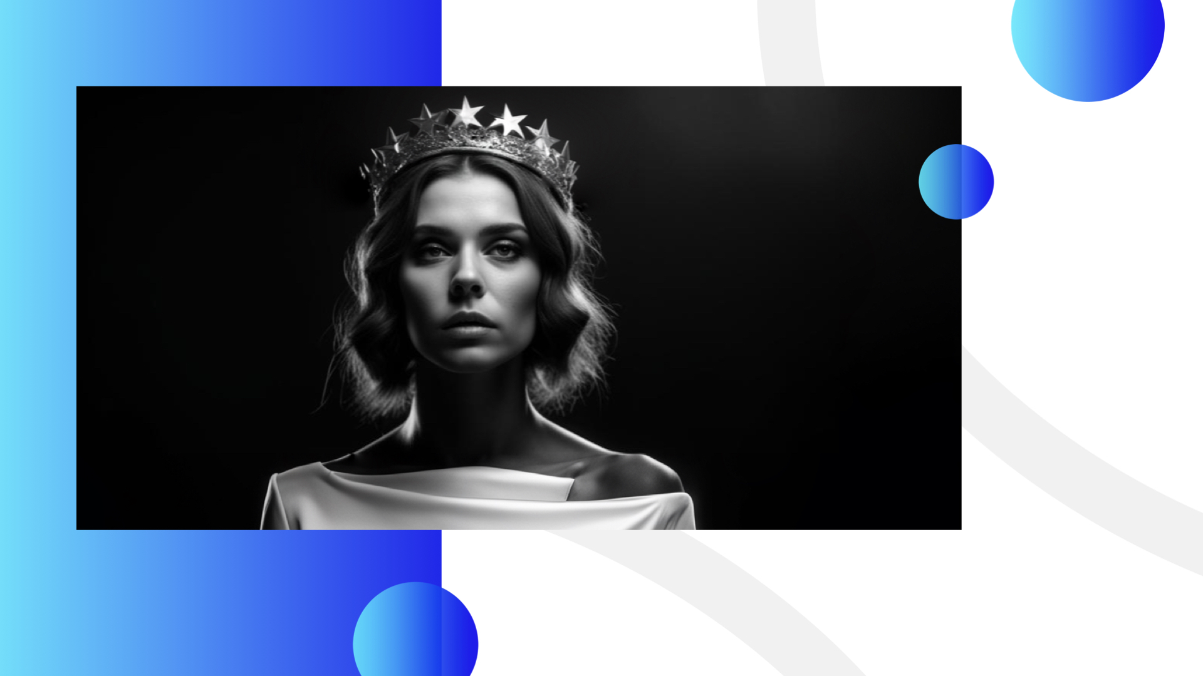
Notes:
Здесь Бог изображает женщину в белой одежде, облеченную в солнце и стоящую на луне. На ее голове – венец из двенадцати звезд. Что означают эти символы? В символических пророчествах Библии «жена», или женщина, представляет Божий народ – Его церковь. Пророк Иеремия писал:

Slide 21

Notes:
«Разорю Я дочь Сиона, красивую и изнеженную» (Иер. 6:2).

Slide 22
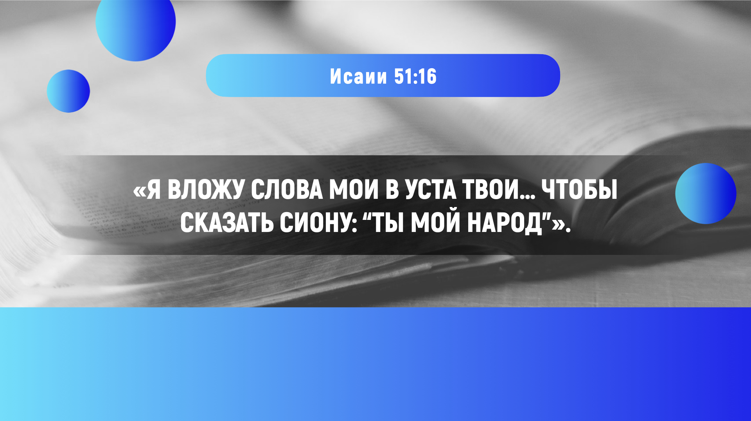
Notes:
Пророк Исаия объясняет значение слова «Сион»:
«Я вложу слова Мои в уста Твои… чтобы «сказать Сиону: “ты Мой народ”» (Ис. 51:16).
На основании этих двух текстов мы можем сделать вывод, что Бог изображает истинную церковь в образе добродетельной женщины. Апостол Павел использует такую же метафору при описании коринфской церкви:

Slide 23

Notes:
«Я обручил вас единому мужу, чтобы представить Христу чистою девою» (2 Кор. 11:2).

Slide 24
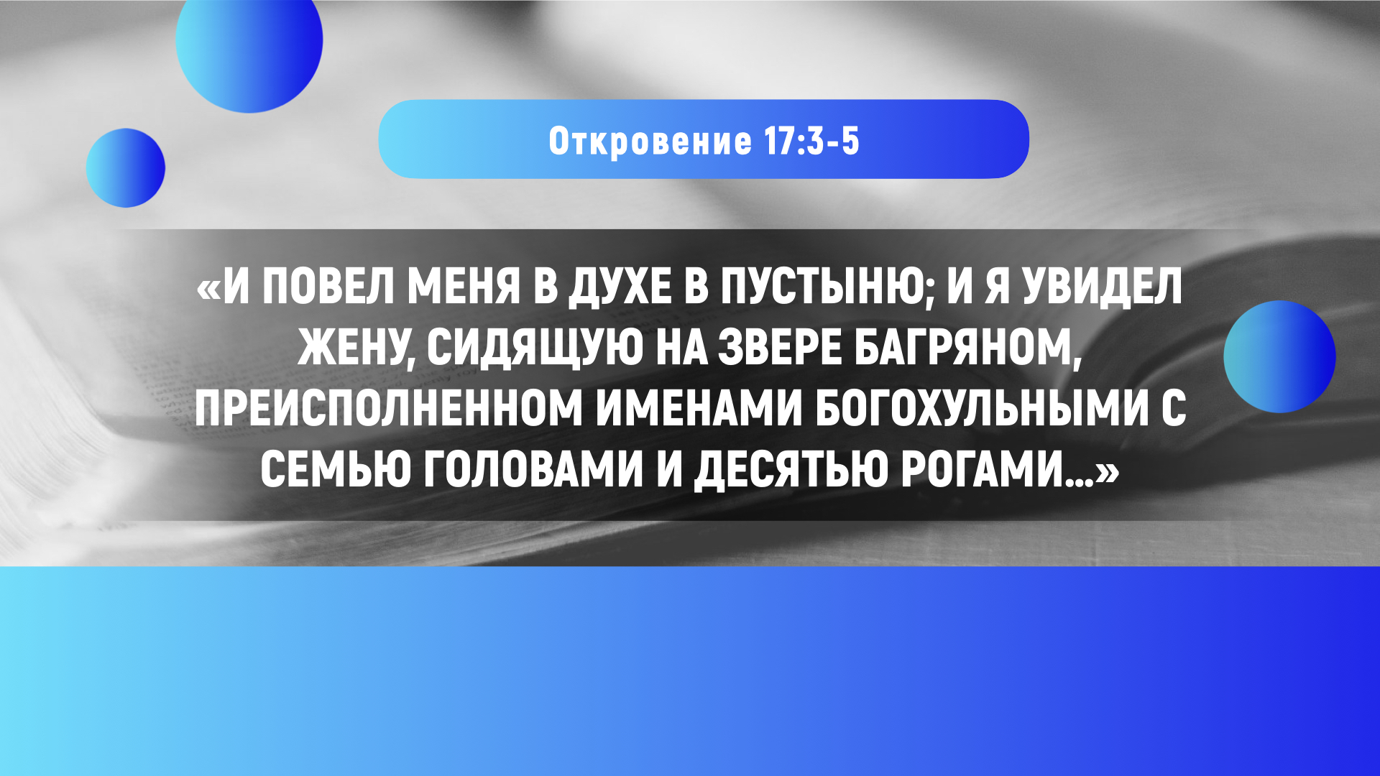
Notes:
В пророческом видении Иоанну была также показана другая женщина:
«И повел меня в духе в пустыню; и я увидел жену, сидящую на звере багряном, преисполненном именами богохульными с семью головами и десятью рогами…

Slide 25

Notes:
…И жена облечена была в порфиру и багряницу, украшена золотом, драгоценными камнями и жемчугом…

Slide 26

Notes:
…И держала золотую чашу в руке своей, наполненную мерзостями и нечистотою блудодейства ее; и на челе ее написано имя:

Slide 27

Notes:
ТАЙНА, ВАВИЛОН ВЕЛИКИЙ, МАТЬ БЛУДНИЦАМ И МЕРЗОСТЯМ ЗЕМНЫМ»

Slide 28
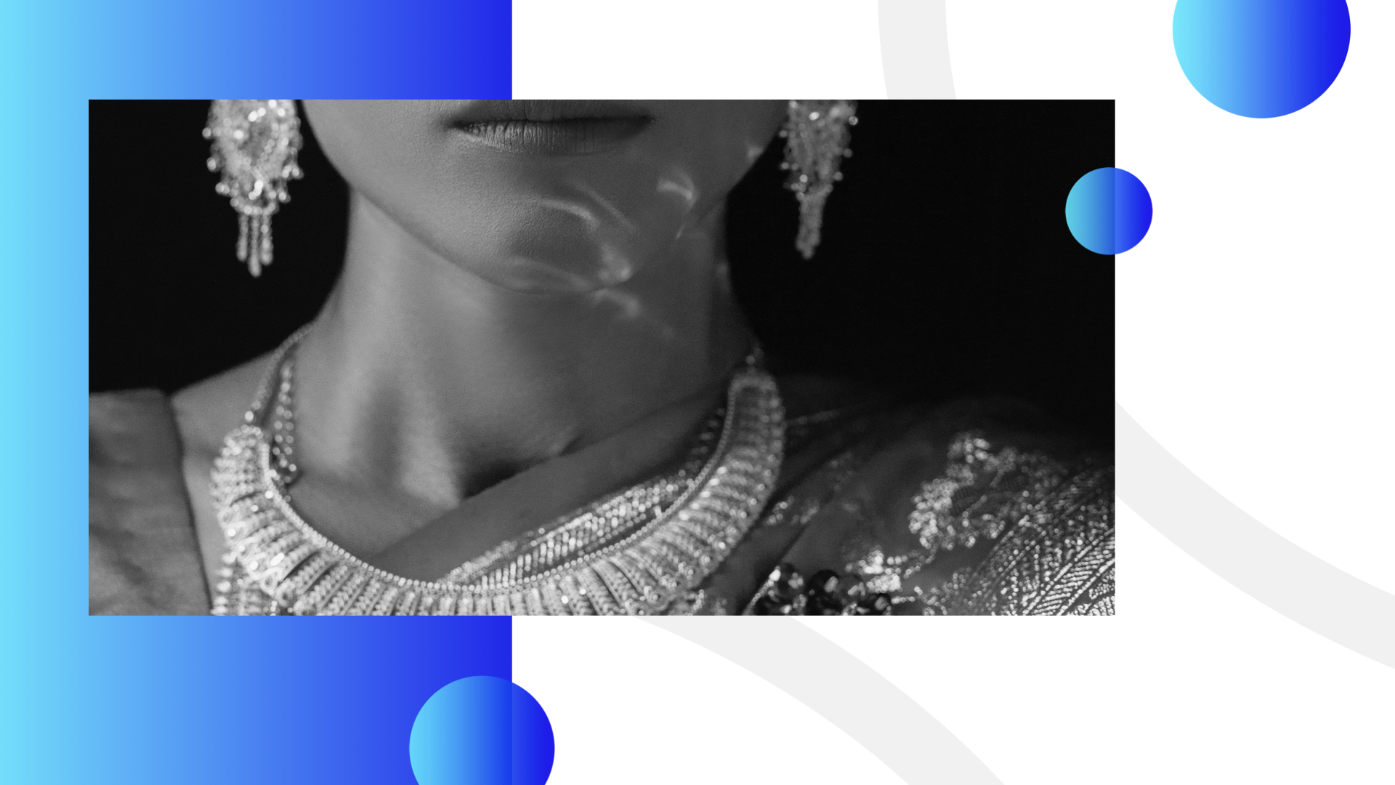
Notes:
Здесь Бог описывает нечистую, или прелюбодейную, женщину. Это символ ложной церкви – той части христианского сообщества, которая пошла на компромисс с миром и отступила от веры Христовой. Сам Иисус использовал тот же язык, описывая состояние тех, кто в угоду миру отказывается от Божьего учения.

Slide 29

Notes:
«Прелюбодеи и прелюбодейцы! не знаете ли, что дружба с миром есть вражда против Бога?» (Иак. 4:4)
Следовательно, падшая женщина представляет ложную церковь, а чистая женщина – истинную церковь. Но давайте еще раз обратимся к пророчеству.

Slide 30

Notes:
«Она имела во чреве, и кричала от болей и мук рождения… Хвост его увлек с неба третью часть звезд и поверг их на землю…

Slide 31

Notes:
…Дракон сей стал перед женою, которой надлежало родить, дабы, когда она родит, пожрать ее младенца» (Откр. 12:2, 4).
Кто же этот дракон, который стал перед женщиной, чтобы пожрать ее Младенца, как только она родит? Это тот самый дракон, который развязал войну на небе:

Slide 32

Notes:
«И произошла на небе война: Михаил и Ангелы его воевали против дракона, и дракон и ангелы его воевали против них…

Slide 33
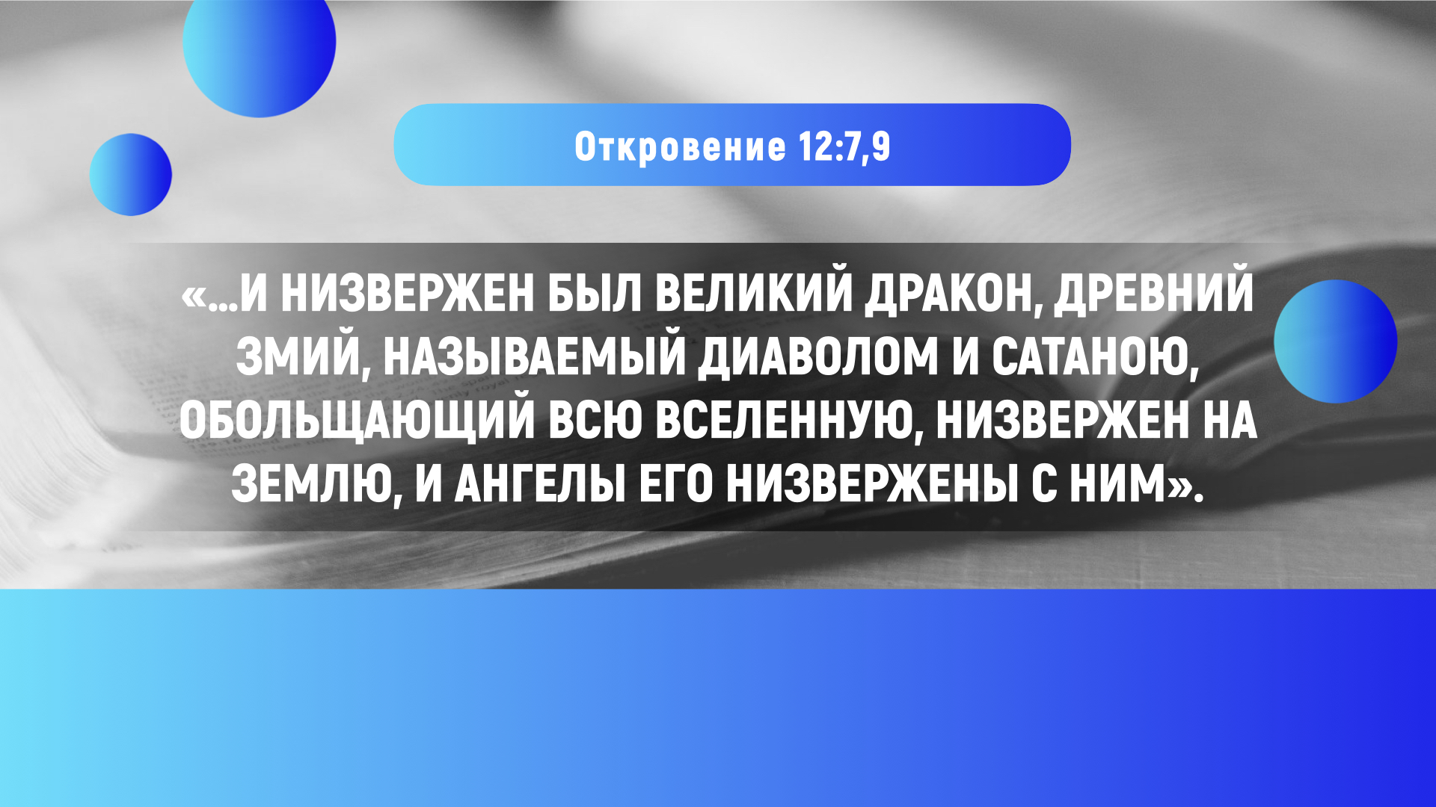
Notes:
…И низвержен был великий дракон, древний змий, называемый диаволом и сатаною, обольщающий всю вселенную, низвержен на землю, и ангелы его низвержены с ним» (Откр. 12:7, 9).

Slide 34

Notes:
Далее Иоанн описывает Младенца:
«И родила она младенца мужеского пола, которому надлежит пасти все народы жезлом железным; и восхищено было дитя ее к Богу и престолу Его» (Откр. 12:5).
Что это за Младенец? Только один единственный Ребенок в истории мира «правил всеми народами жезлом железным» и был «восхищен к Богу и престолу Его».

Slide 35
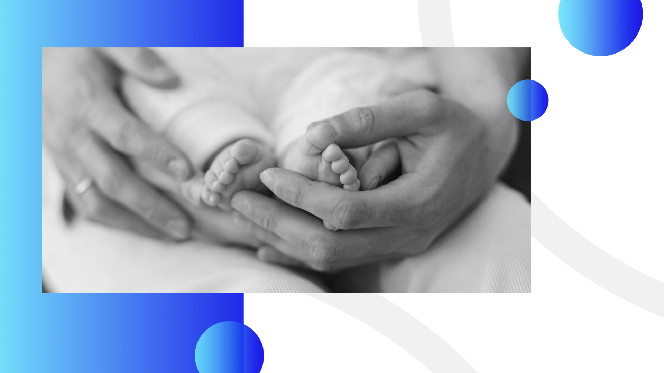
Notes:
Этим Младенцем был Сам Иисус.
Говоря о Втором пришествии Христа, Иоанн так описывает Иисуса:

Slide 36

Notes:
«Из уст же Его исходит острый меч, чтобы им поражать народы. Он пасет их жезлом железным» (Откр. 19:15).

Slide 37

Notes:
А Павел рассказывает о том, как могущественная сила Божья проявилась в том, что Он «…воскресил Христа из мертвых и посадил одесную Себя на небесах» (Еф. 1:20).

Slide 38
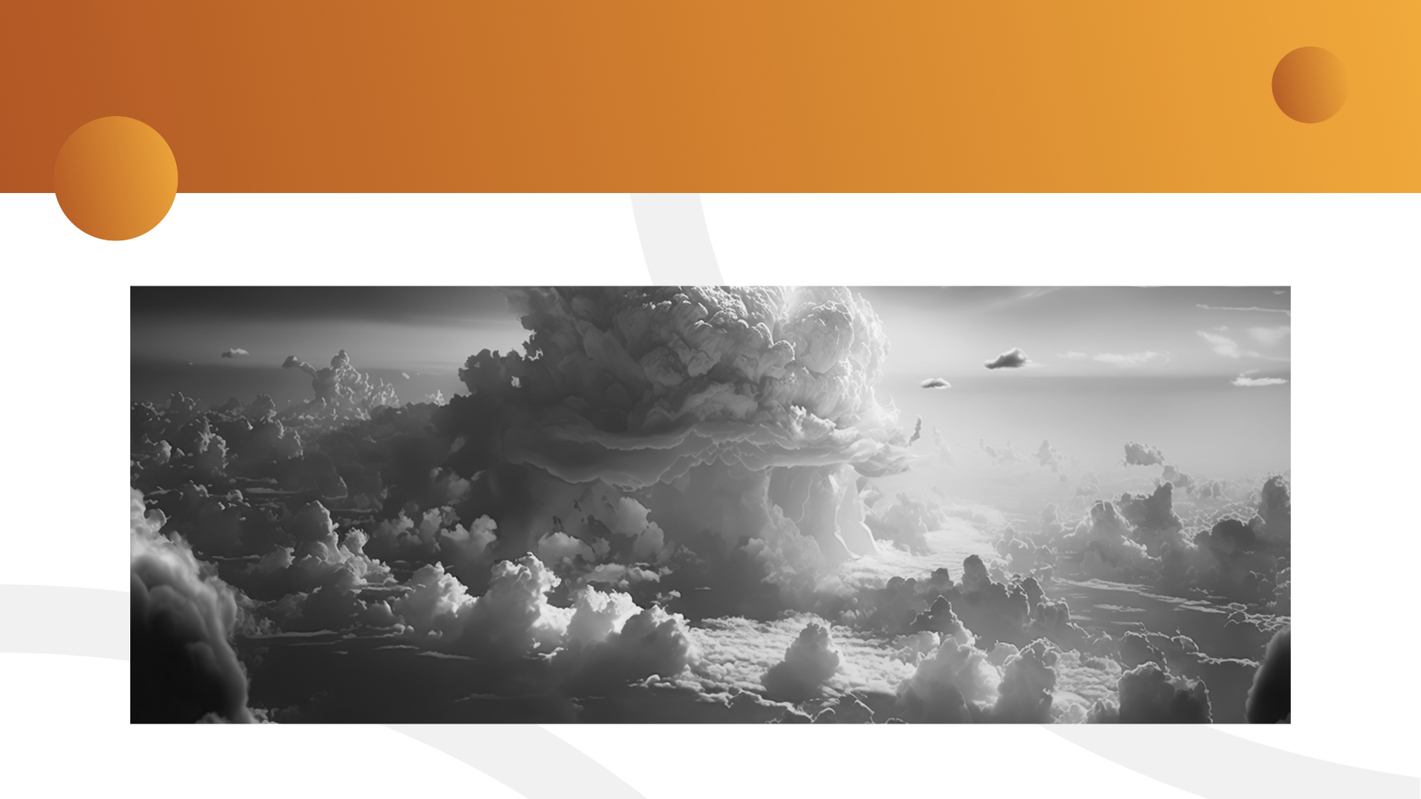
Notes:
Война, начавшаяся на небе, перекинулась на землю. Сатана, действуя через языческий Рим, пытался лишить жизни Сына Человеческого – Иисуса, как только Он родился. Римский ставленник Ирод издал указ об умерщвлении всех младенцев мужского пола в возрасте до двух лет. Но Мария и Иосиф смогли убежать вместе с Иисусом в Египет.

Slide 39
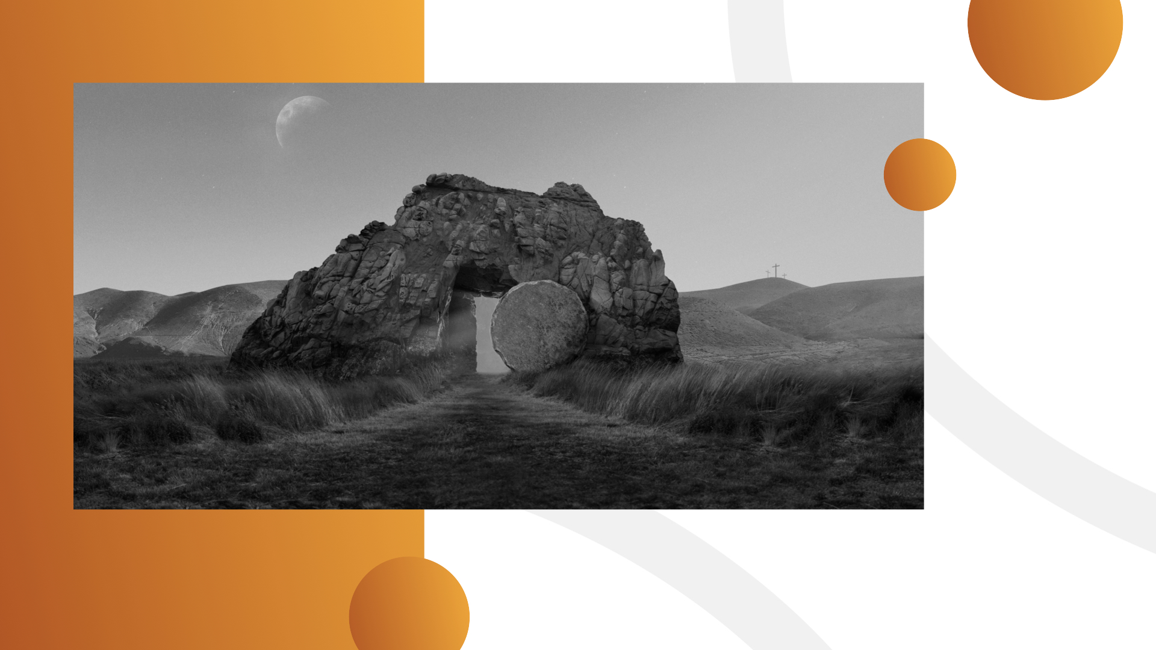
Notes:
На протяжении всего служения Иисуса дьявол преследовал Его по пятам, надеясь помешать Божьему плану по спасению падшего мира. И когда тело Христа висело на кресте, сатана думал, что выиграл битву, но пустая гробница стала свидетельством его поражения. Христос воскрес и взошел на престол Своего Отца. Показанное Иоанну пророческое видение в точности сбылось.

Slide 40
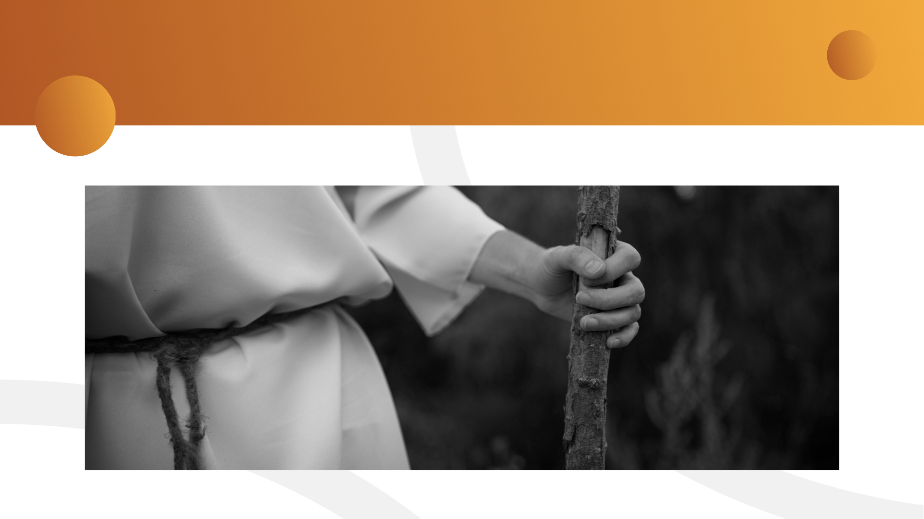
Notes:
Потерпев неудачу в своей попытке уничтожить Сына Божьего, сатана обратил гнев на чистую женщину, или христианскую церковь. Все ученики Христа за исключением предателя Иуды и апостола Иоанна умерли мученической смертью. Апостол Павел был обезглавлен за стенами Рима. Христиан пытали и бросали в темницы, многие поплатились жизнью за свою веру.

Slide 41
Notes:
Пока были живы апостолы, церковь твердо держалась истины; но во втором и третьем поколениях христиан компромисс и отступничество дали о себе знать.

Slide 42
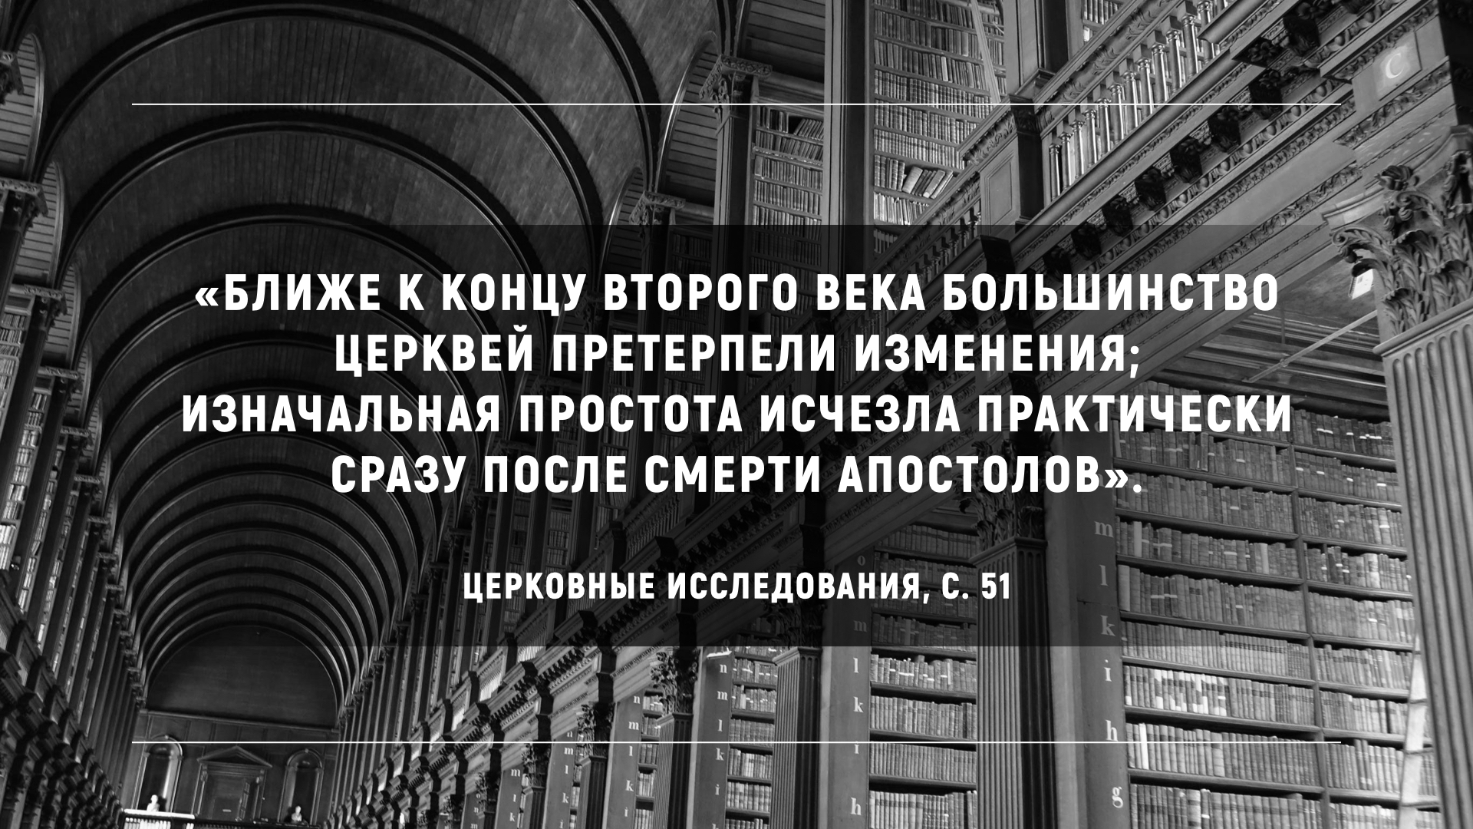
Notes:
«Ближе к концу второго века большинство церквей претерпели изменения; изначальная простота исчезла практически сразу после смерти апостолов» (Церковные исследования, с. 51).

Slide 43
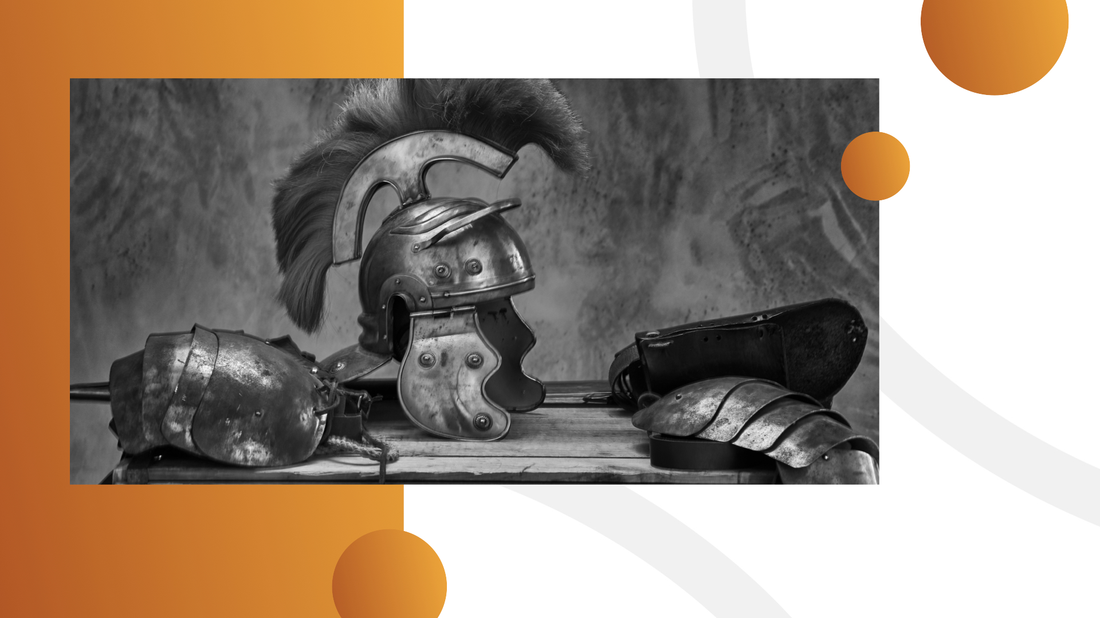
Notes:
В IV веке нашей эры император Константин, желая укрепить Римскую империю, объединил язычество и христианство в одну религиозную систему. Как прямой результат, христианство утратило большую часть своих характерных черт. Обращенные в христианство язычники принесли с собой многие языческие верования и обычаи.

Slide 44
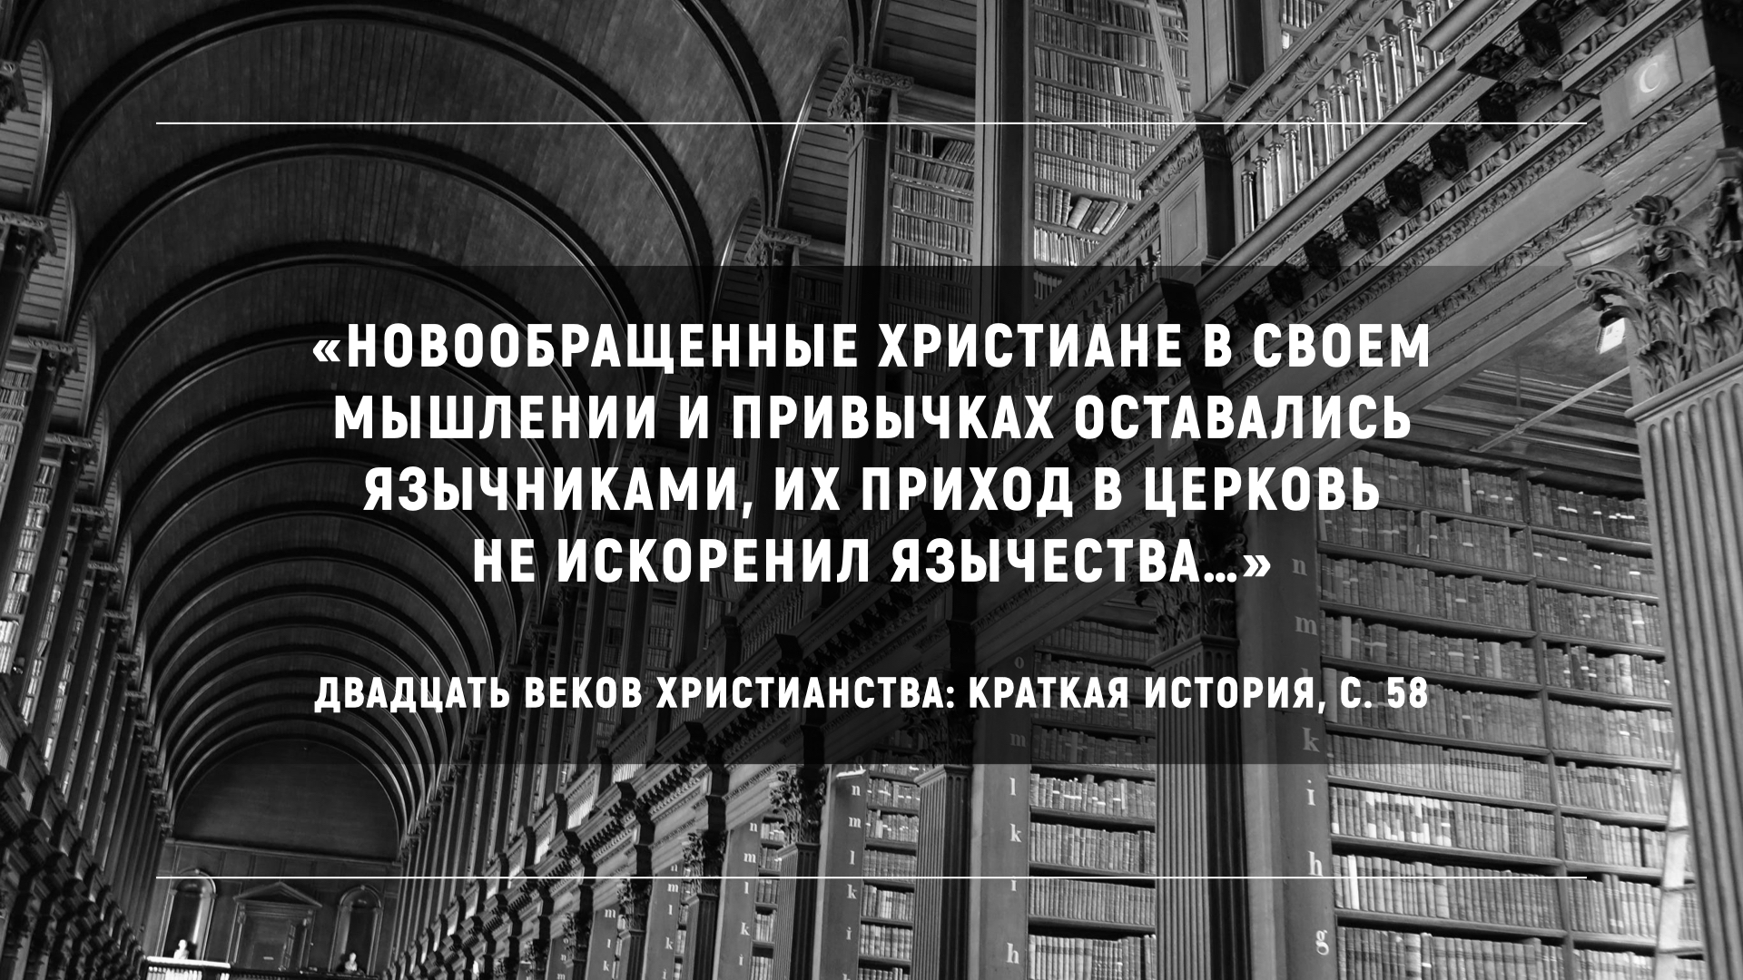
Notes:
Историки Пол Хатчинсон и Винфред Гаррисон писали:
«Новообращенные христиане в своем мышлении и привычках оставались язычниками, их приход в церковь не искоренил язычества…

Slide 45
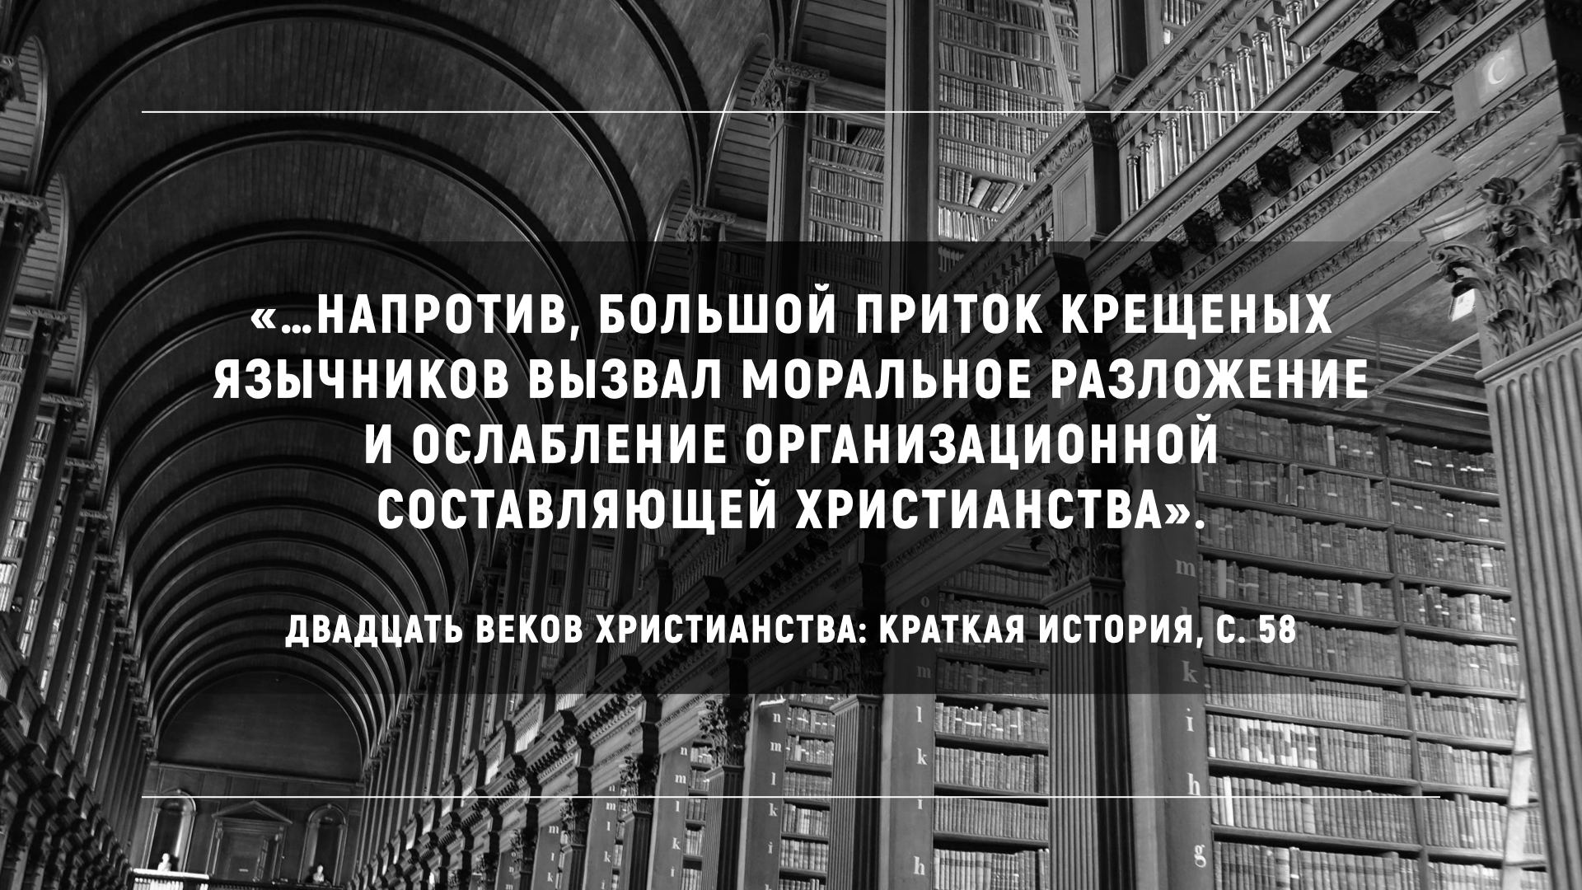
Notes:
…Напротив, большой приток крещеных язычников вызвал моральное разложение и ослабление организационной составляющей христианства» (Двадцать веков христианства: краткая история, с. 58).

Slide 46

Notes:
Однако, в этот период многие христиане оставались верны Божьим истинам и выступали против новшеств, которые проникли в церковь. Они отказались идти на компромисс с язычеством и подверглись преследованиям за свою позицию.

Slide 47
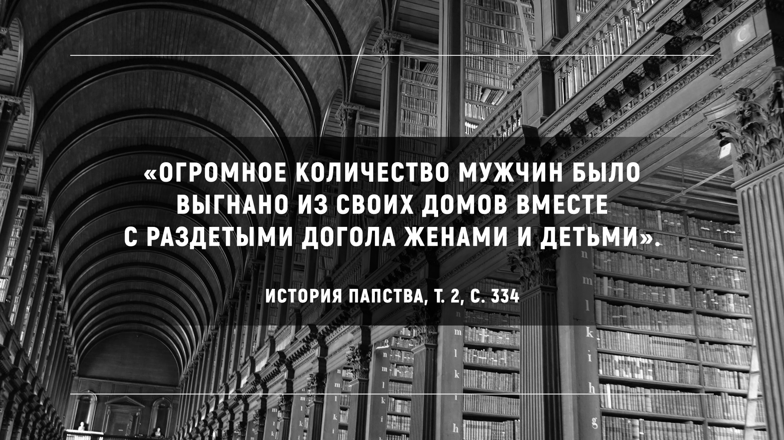
Notes:
Арчибальд Бауэр пишет:
«Огромное количество мужчин было выгнано из своих домов вместе с раздетыми догола женами и детьми» (История папства, т. 2, с. 334).

Slide 48
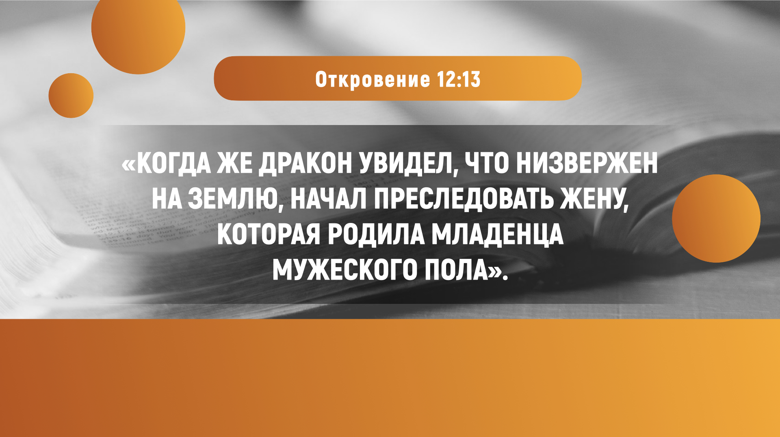
Notes:
Иоанн предвидел все и написал:
«Когда же дракон увидел, что низвержен на землю, начал преследовать жену, которая родила младенца мужеского пола» (Откр. 12:13).Так началось жестокое преследование народа Божьего, описанное в Книге Откровение. Обратите внимание на то, что случилось с «женой»:

Slide 49

Notes:
«А жена убежала в пустыню, где приготовлено было для нее место от Бога, чтобы питали ее там тысячу двести шестьдесят дней» (Откр. 12:6).

Slide 50
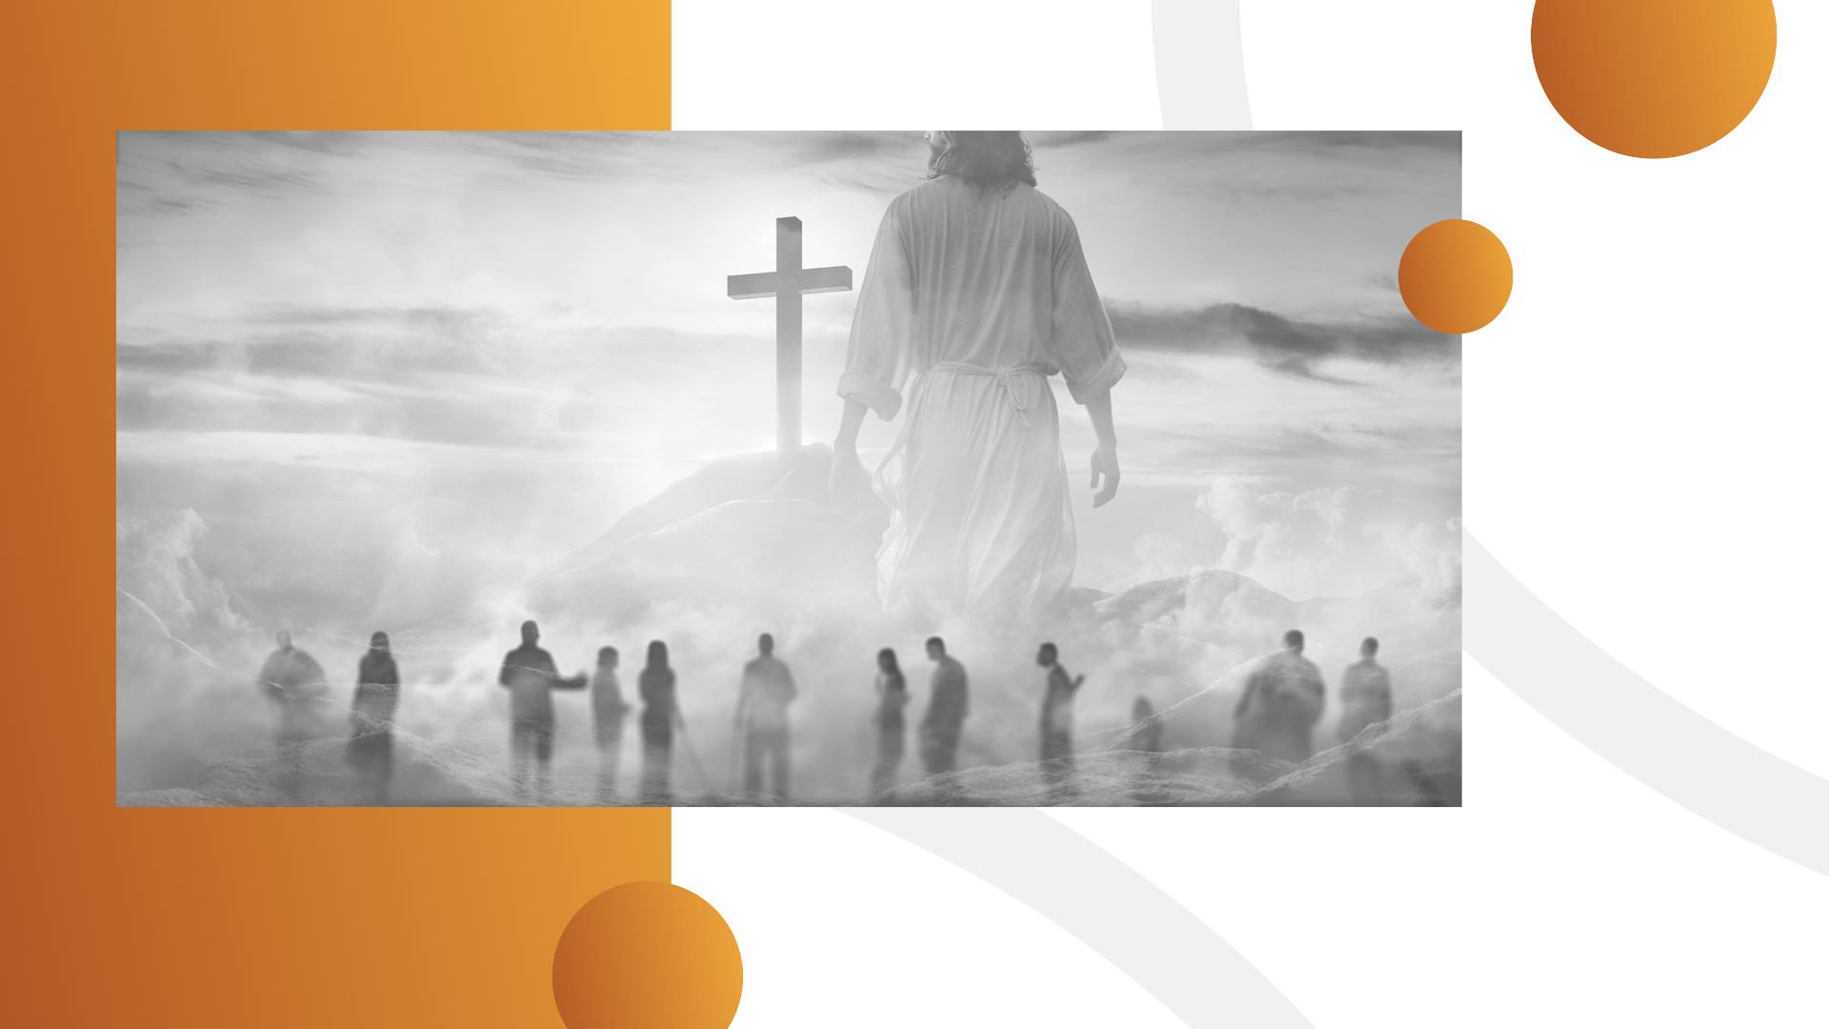
Notes:
Бог указывает временной период, в течение которого Его народ будет подвергаться преследованию, – 1260 дней. Ранее мы говорили о том, что в Библии один пророческий день равен году. Иезекииль писал:

Slide 51

Notes:
«День за год Я определил тебе» (Иез. 4:6).

Slide 52
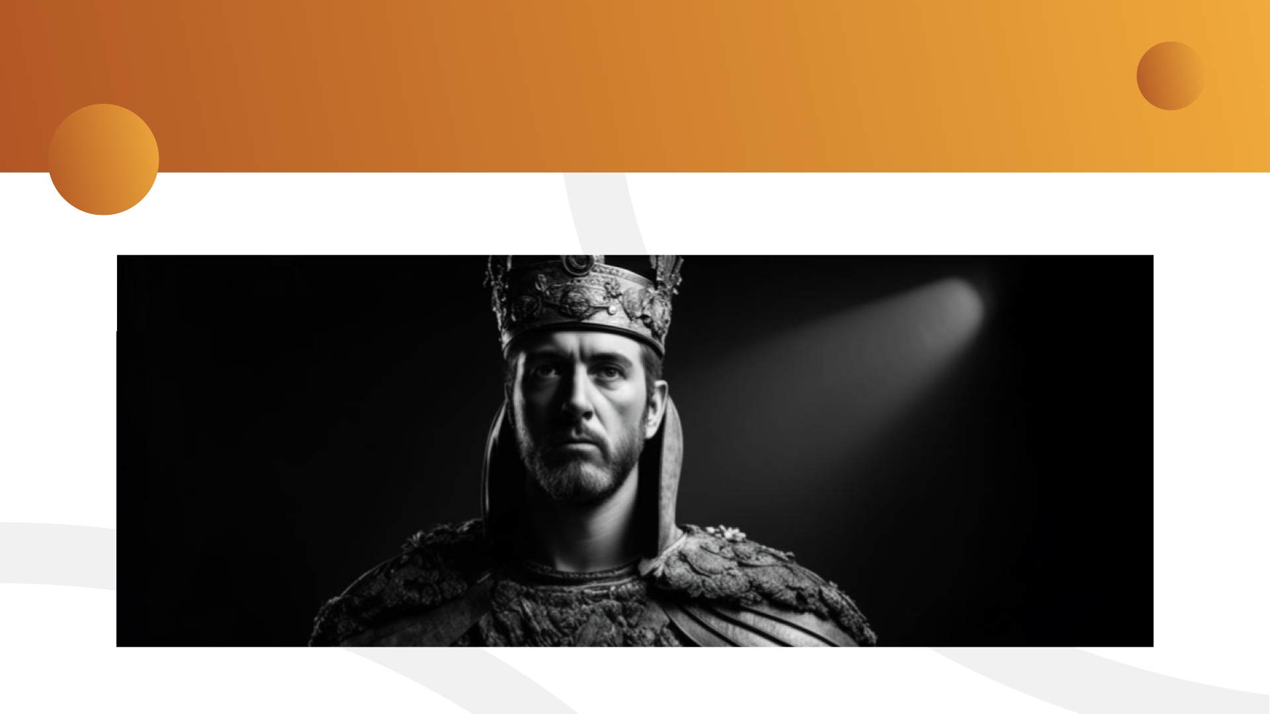
Notes:
Другими словами, притеснение верующих должно было продолжаться в течение 1260 лет. Как точно исполнилось это библейское пророчество в истории!
Император Юстиниан приказал своему полководцу Велисарию уничтожить три арианских государства, выступавших против Римской церкви. В 538 году н.э. последнее из этих государств было уничтожено, и Юстиниан объявил римского епископа «Главою Церкви, истинным и действенным исправителем еретиков». Так называемым «еретикам» была объявлена настоящая война.

Slide 53
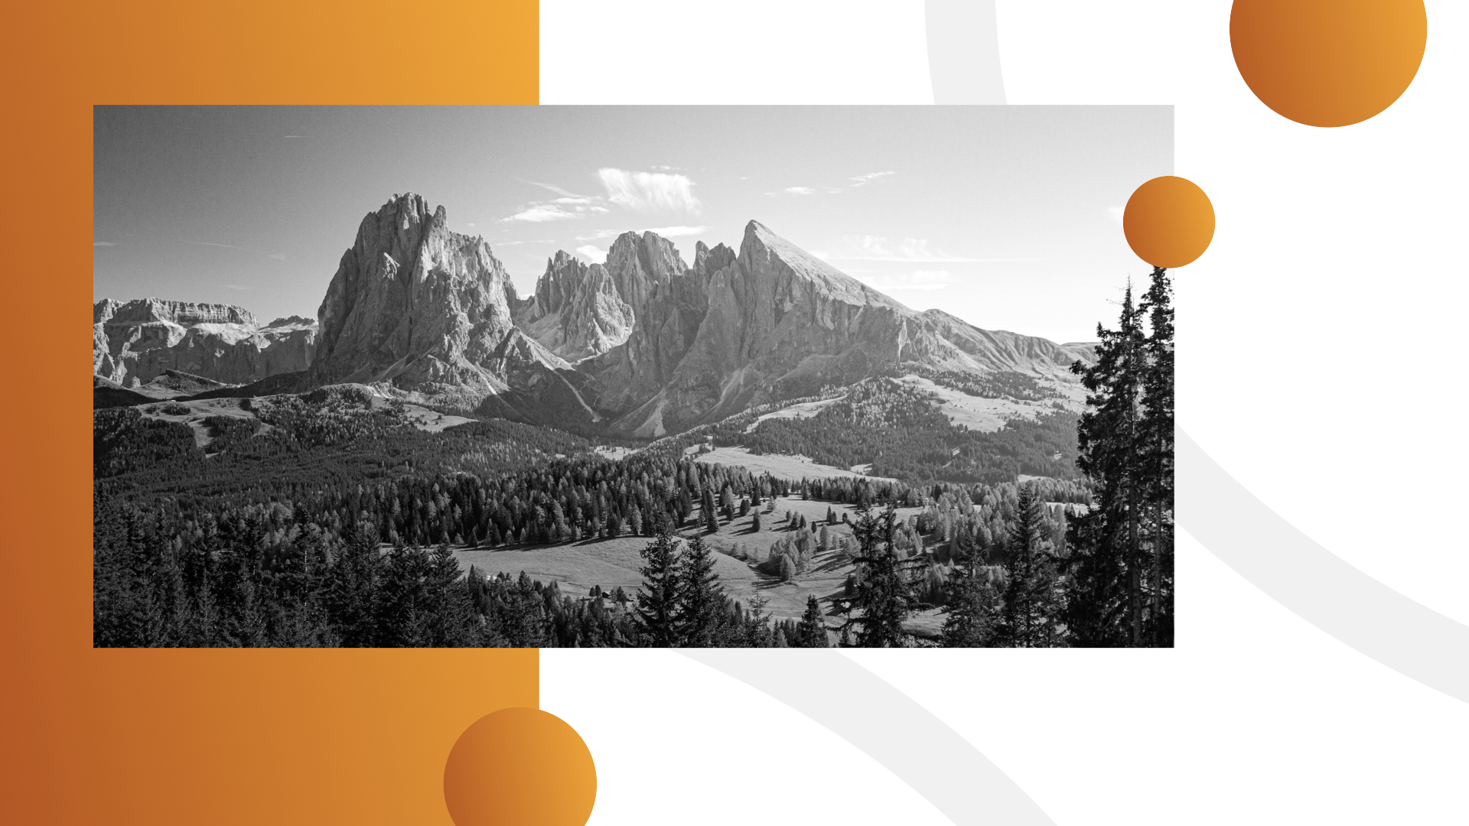
Notes:
Верные истинам Слова Божьего христиане поняли, что единственный способ сохранить свою веру и жизнь – бегство. В точном соответствии с пророчеством «женщина убежала в пустыню».

Slide 54
Notes:
Вальденсы, альбигойцы, гугеноты и другие верные христиане бежали в Альпы на севере Италии и юге Франции, скрываясь в ущельях и пещерах.
За ними охотились как за обычными преступниками, и многие были убиты. В чем же состояло их преступление? В том, что они не отреклись от учения Иисуса!

Slide 55
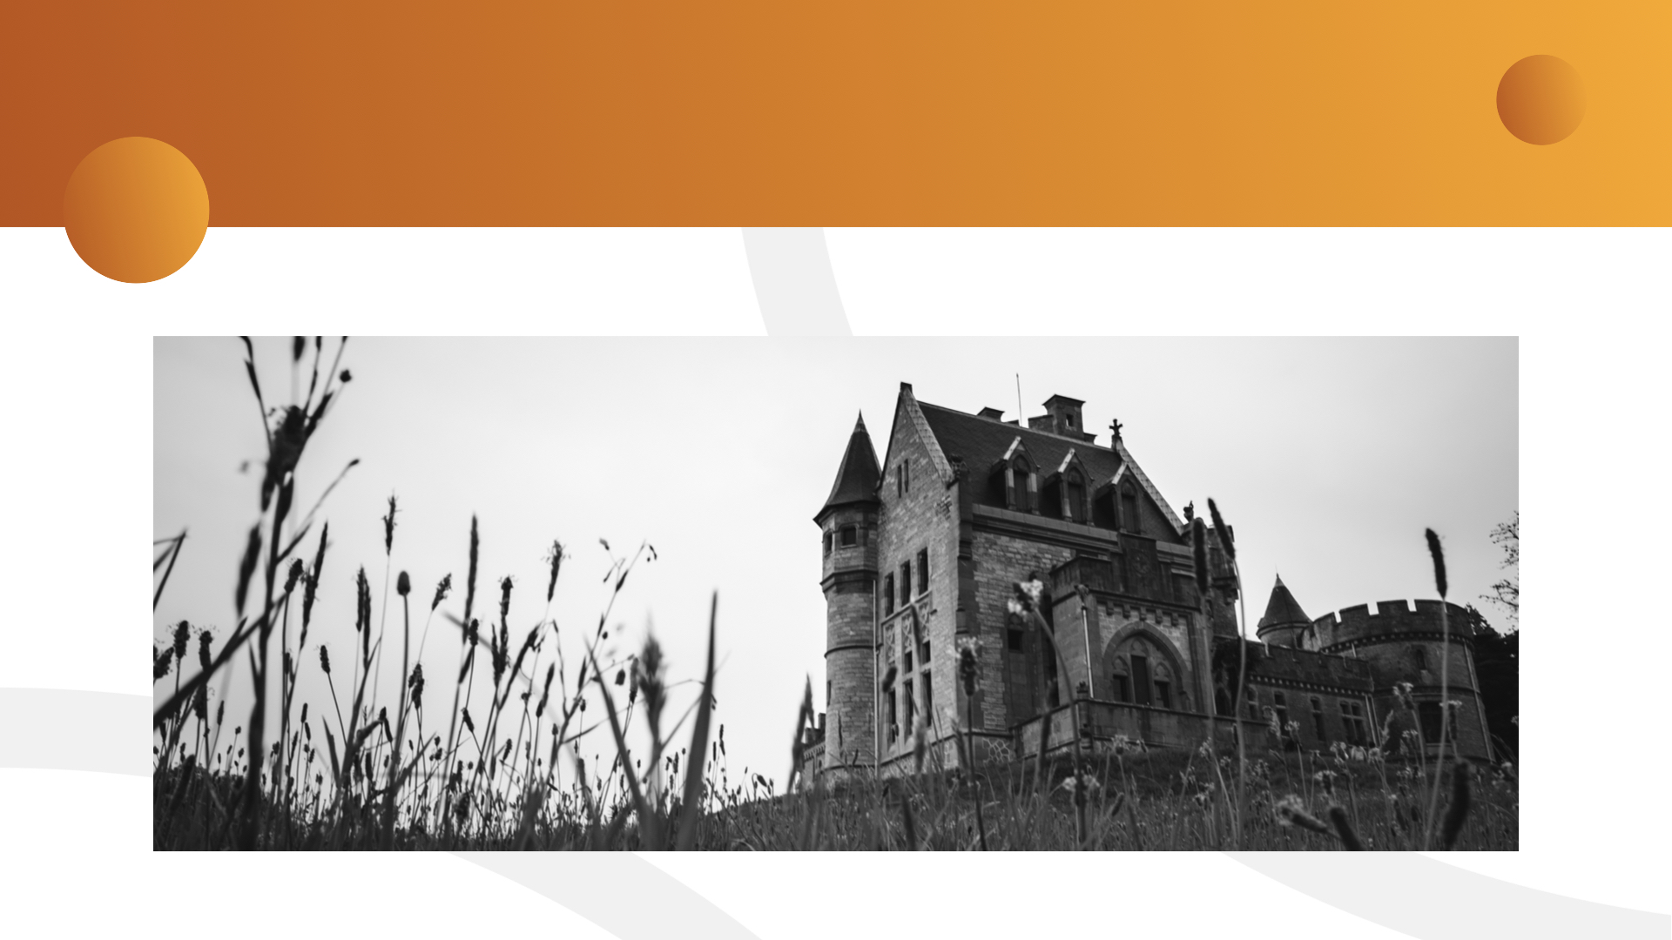
Notes:
Миллионы христиан умерли во время ужасных гонений Темных веков, но не поступились своей верой. Некоторые историки называют цифру в 50 миллионов. Горькая ирония состоит в том, что многие гонители искренне верили, что исполняют волю Божью. Однако, несмотря на столетия жестоких преследований, Божья истина снова восторжествовала.

Slide 56
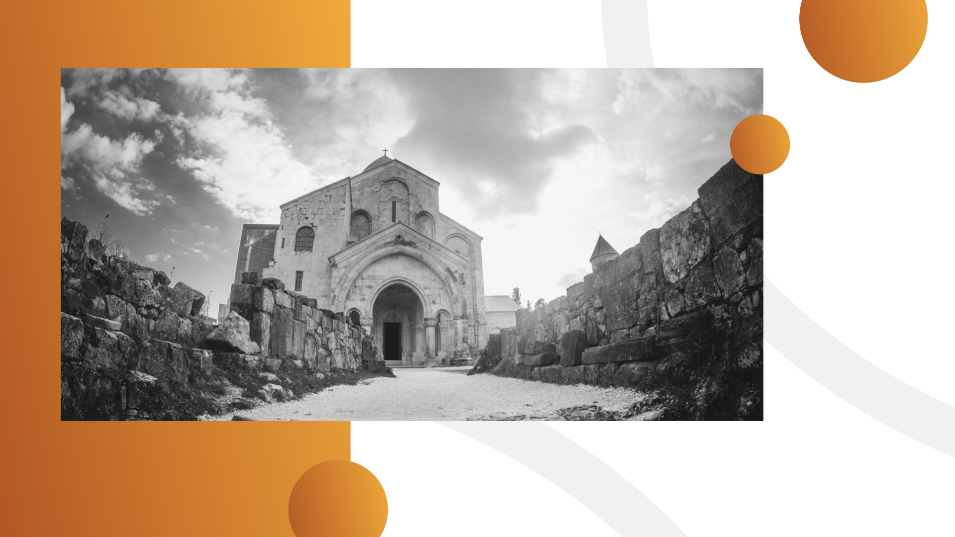
Notes:
Библия, долгое время прикованная цепями к стенам монастырей и соборов, переводилась на общедоступные языки и тайно распространялась по всему миру.

Slide 57
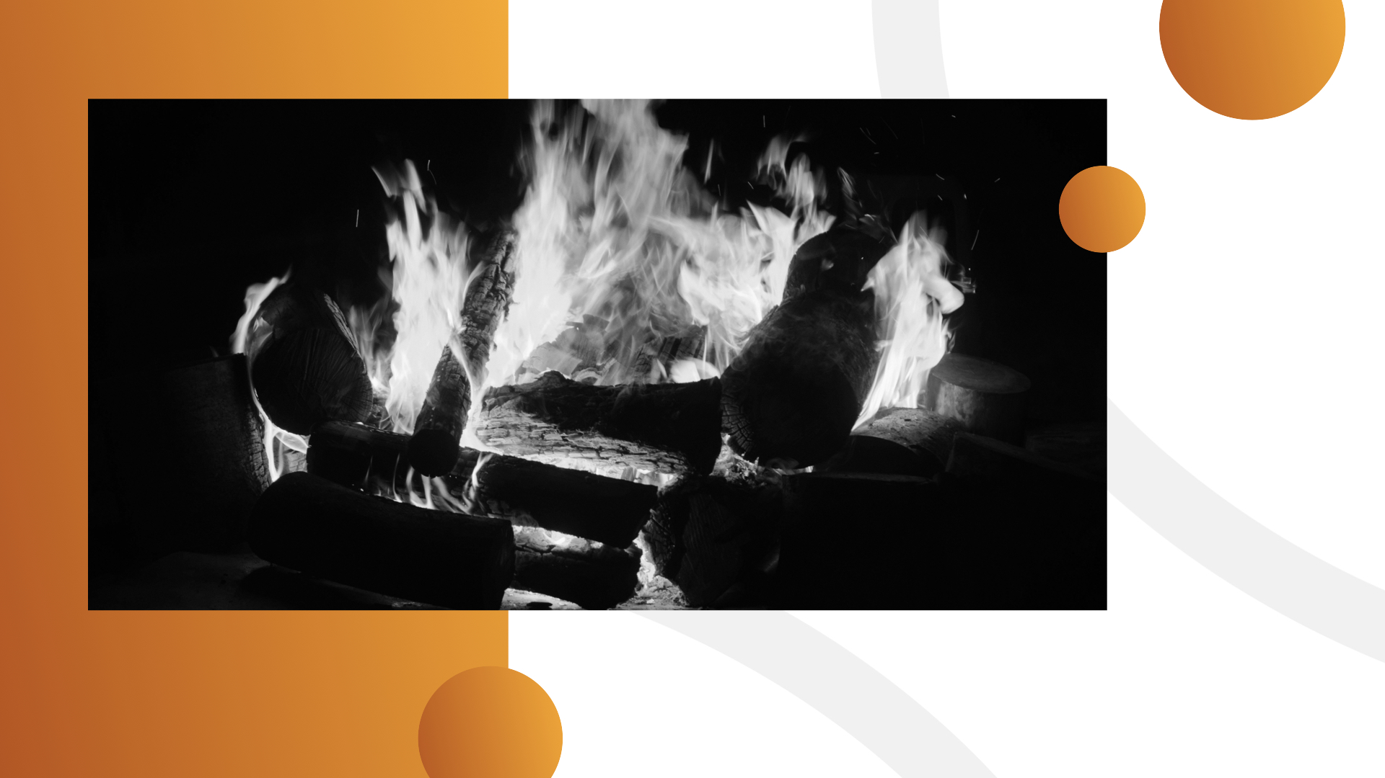
Notes:
Отважные реформаторы смело провозглашали Слово Божье, и многие из них были заживо сожжены на кострах, как Ян Гус и Иероним Пражский. Уильям Тиндейл был задушен, а его тело брошено в огонь. Джон Уиклифф умер своей смертью, но церковники выкопали его останки, сожгли их и развеяли прах над рекой. Мартин Лютер избежал казни, но также подвергся жестокому преследованию.

Slide 58
Notes:
Но огни протестантской Реформации не были потушены. Пришли другие реформаторы и провозгласили библейские истины, которые долгое время заслонялись человеческими обрядами и традициями. Это снова вызвало гнев и ярость сатаны.

Slide 59
Notes:
Эпоха преследований, предсказанная в 12-й главе Книги Откровении, закончилась только в 1798 году, когда атеистическое правительство Наполеона послало генерала Бертье взять папу римского в плен. С начала гонений в 538 году нашей эры прошло ровно 1260 лет.
В конце XVIII века, когда этот пророческий период закончился, у Бога все еще была группа преданных верующих, которые придерживались библейского учения. Пророчество предсказывало, что сатана обрушит на них свою ярость.

Slide 60

Notes:
«И рассвирепел дракон на жену, и пошел, чтобы вступить в брань с прочими от семени ее» (Откр. 12:17).
Кто эти «прочие от семени жены»? Это верный остаток Божьего народа последнего времени. Сатана негодует, что они продолжают следовать истинам Божьим. Далее Иоанн указывает две характеристики, которые помогут нам распознать этот верный Остаток, или Божью церковь последнего времени:

Slide 61
Notes:
«И рассвирепел дракон на жену, и пошел, чтобы вступить в брань с прочими от семени ее…

Slide 62
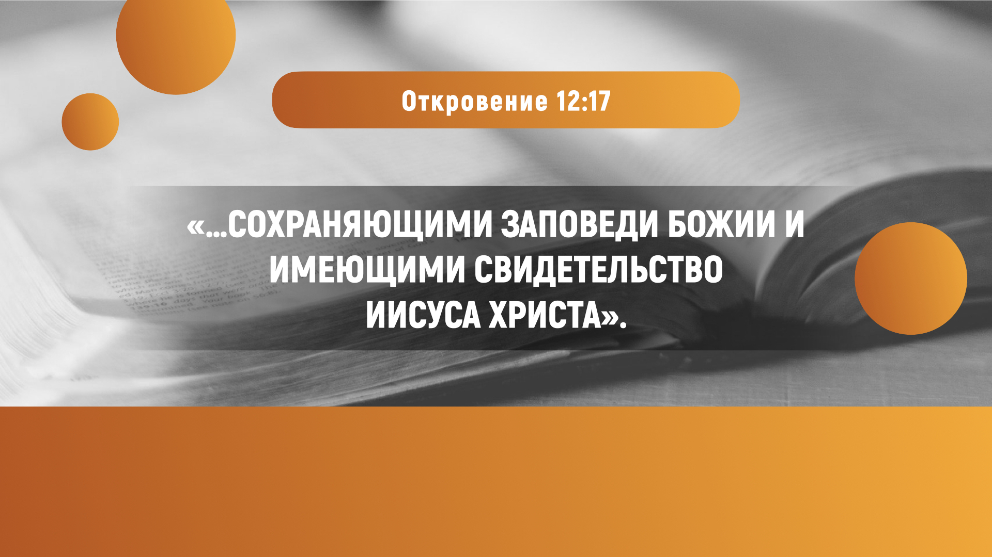
Notes:
…Сохраняющими заповеди Божии и имеющими свидетельство Иисуса Христа» (Откр. 12:17).
Примечательно, что верные последователи Бога, названные в пророчестве «прочими от семени жены», описываются как те, кто соблюдает заповеди Божьи. Десять заповедей и другие повеления из Слова Божьего призваны направлять человека, чтобы он мог жить счастливой жизнью уже здесь на земле.

Slide 63
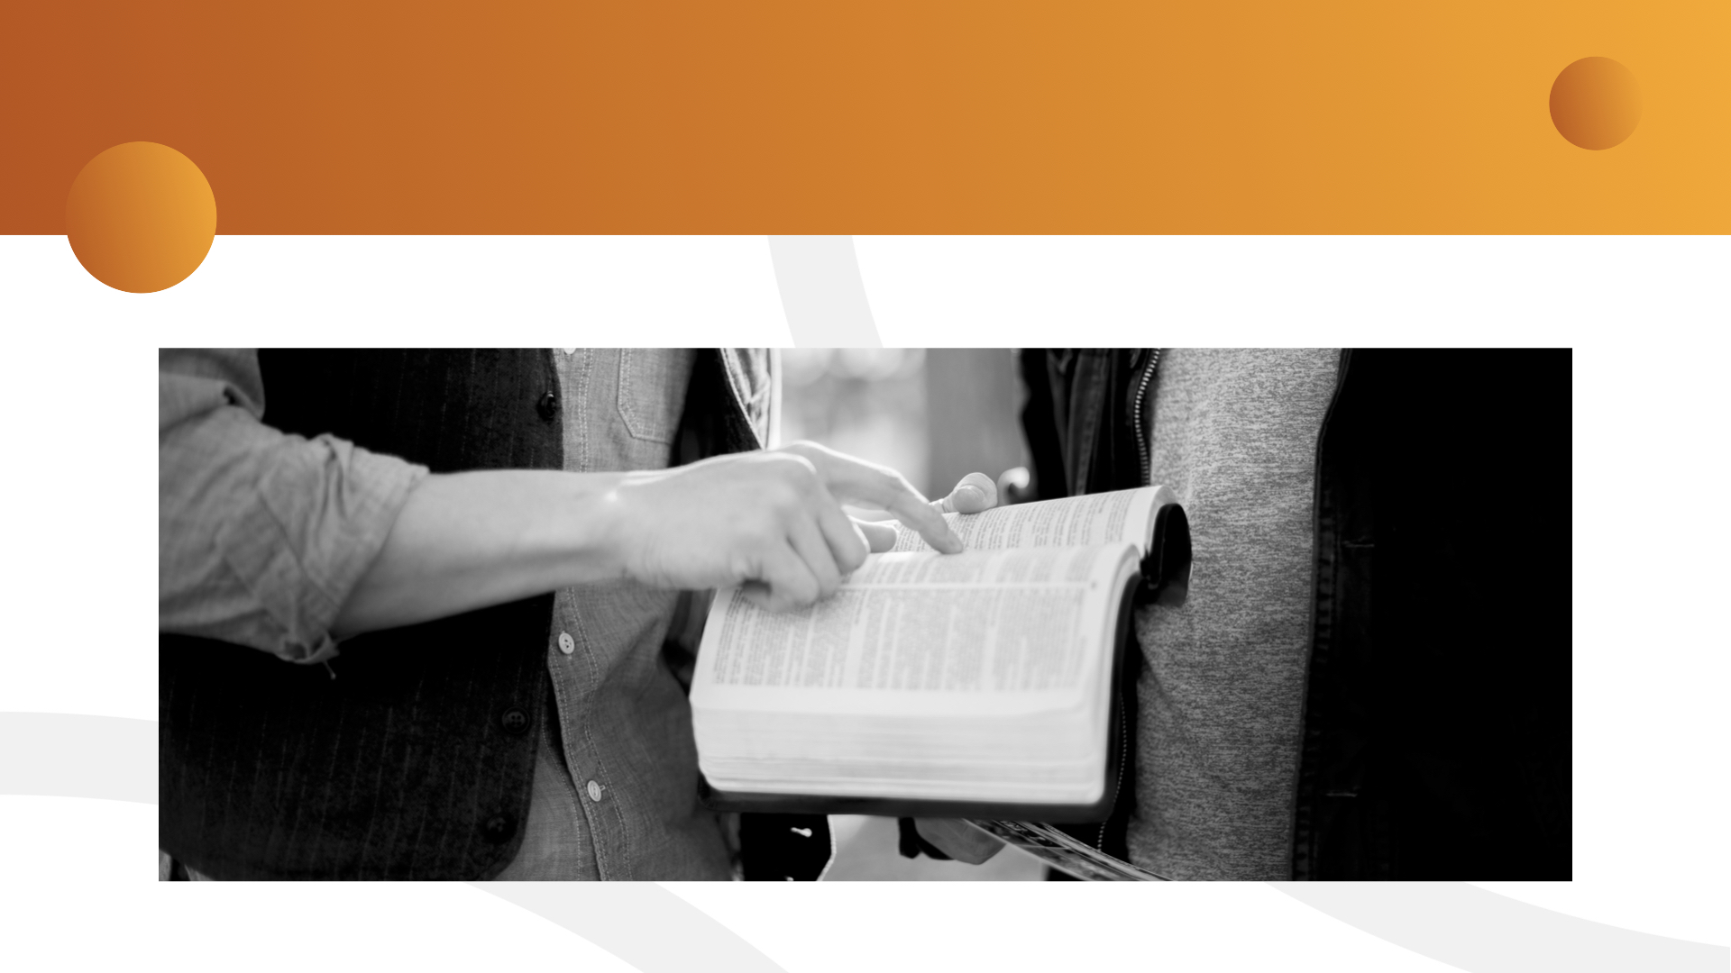
Notes:
Но разве не каждая церковь учит своих последователей соблюдать Божьи заповеди?
На словах да, но на деле, как это ни удивительно, многие религиозные организации сегодня учат своих членов поступать вопреки Божьим повелениям.

Slide 64
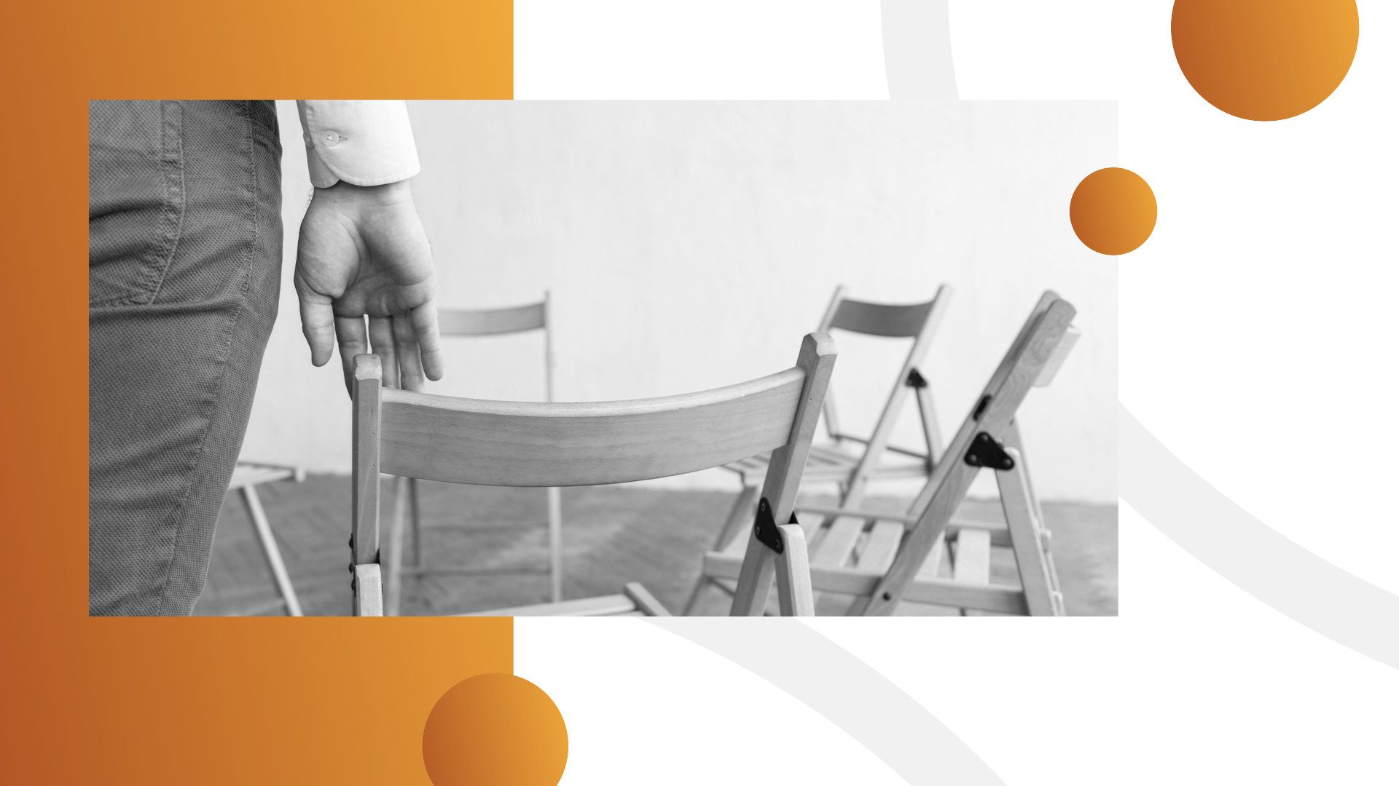
Notes:
К примеру, в некоторых церквах людей учат поклоняться изображениям.
Другие игнорируют святость Божьего имени.
И большая часть религиозного мира забыла памятник творения во времени, описанный в четвертой заповеди:

Slide 65
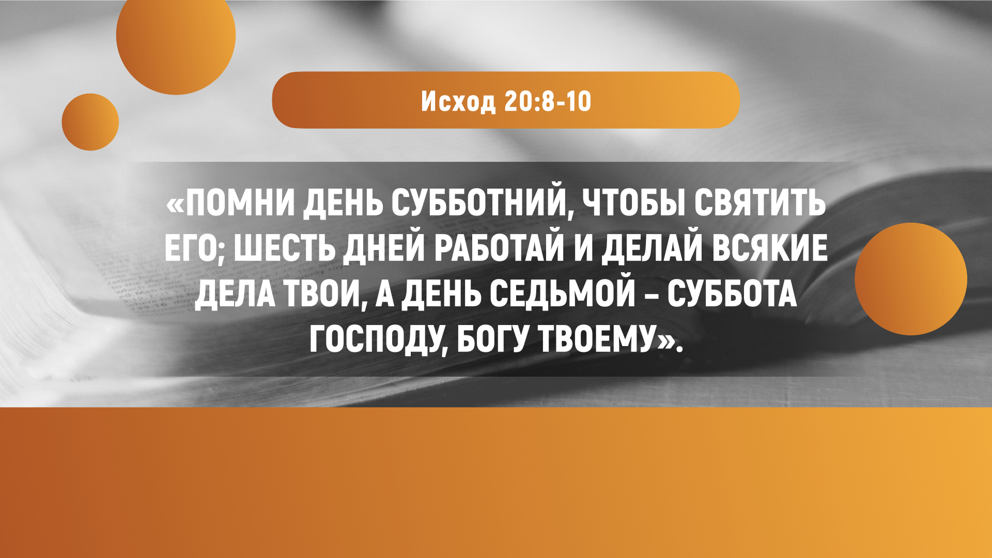
Notes:
«Помни день субботний, чтобы святить его; шесть дней работай и делай всякие дела твои, а день седьмой – суббота Господу, Богу твоему» (Исх. 20:8-10). Соблюдение библейской субботы – это одна из отличительных черт истинной церкви Божьей. Современные христианские церкви за редким исключением буквально толкуют девять заповедей, но настаивают на соблюдении воскресенья вместо субботы, о которой говорит четвертая заповедь. Согласитесь, что церковь, которая по факту соблюдает только девять из десяти заповедей, не подпадает под библейское определение истинной церкви. Апостол Иаков писал:

Slide 66
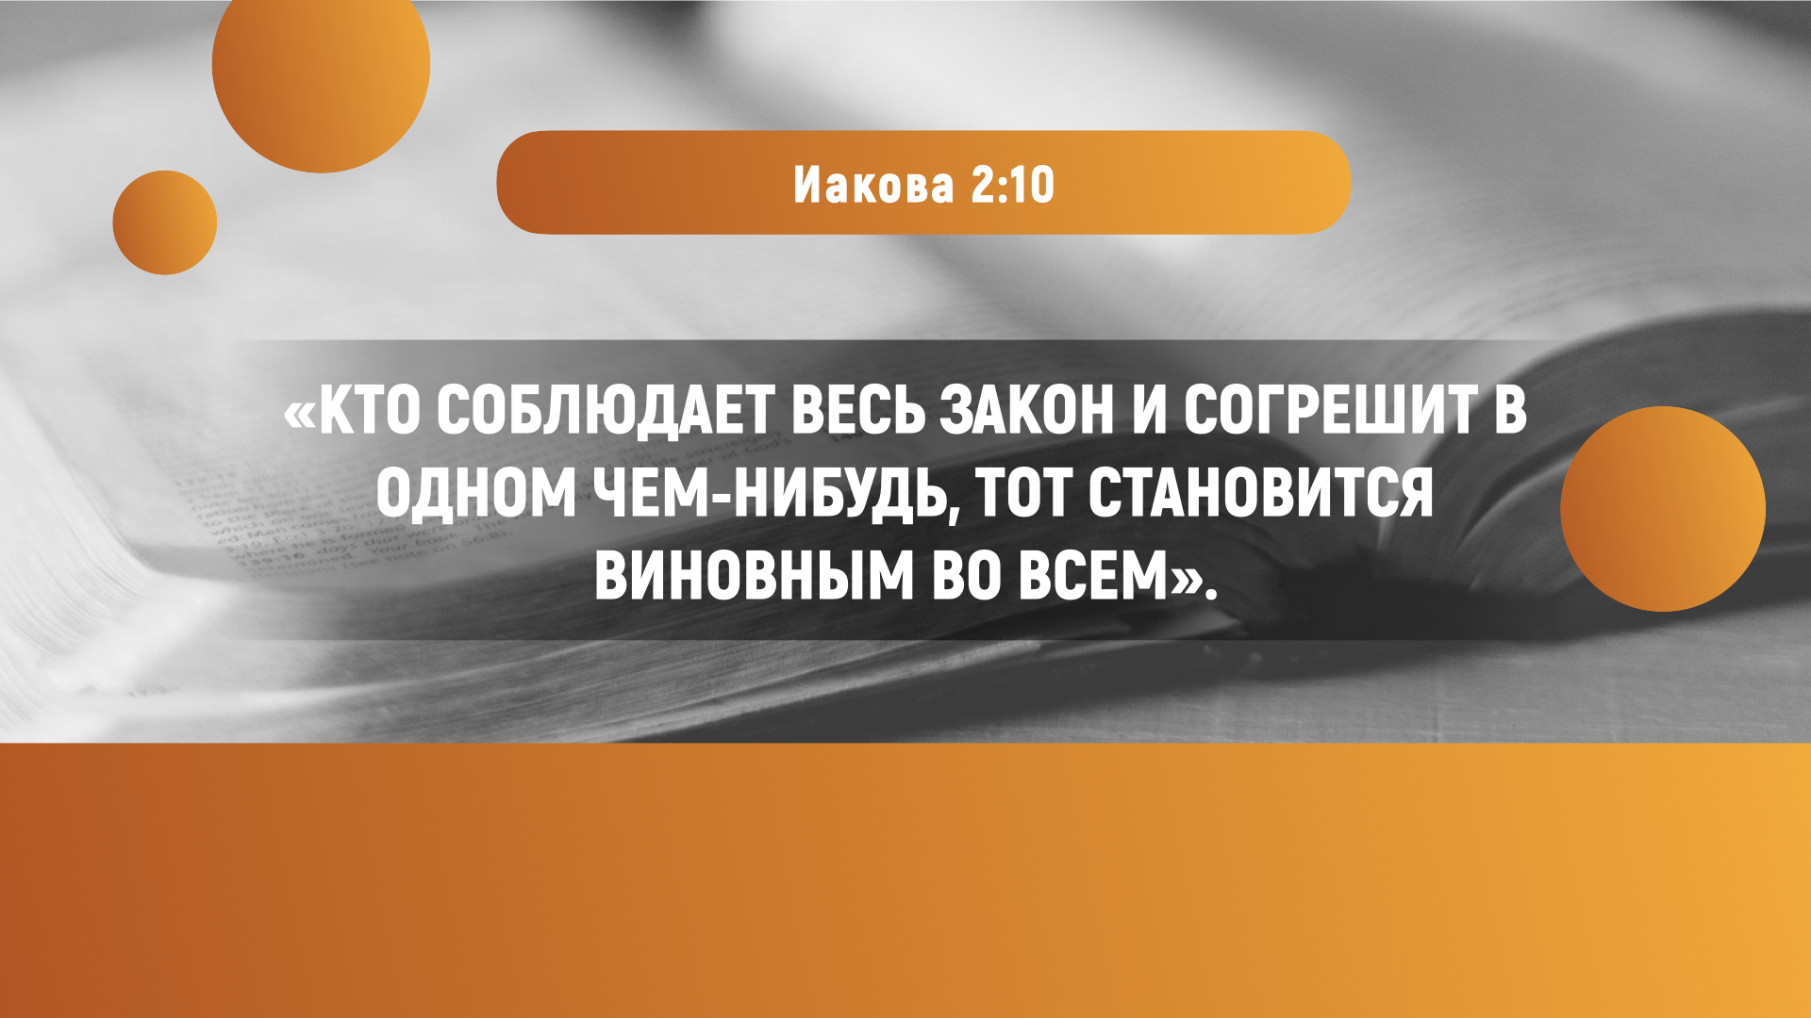
Notes:
«Кто соблюдает весь закон и согрешит в одном чем-нибудь, тот становится виновным во всем» (Иак. 2:10).
Если церковь не соблюдает все десять заповедей, она не может называться Божьей церковью последнего времени.

Slide 67

Notes:
Пророчество гласит, что Божий остаток, или церковь последнего времени, будет не только соблюдать Божьи заповеди Божьи, но и иметь «свидетельство Иисуса Христа» (Откр. 12:17).
Что такое свидетельство Иисуса Христа? Иоанн дает ответ:

Slide 68

Notes:
«Свидетельство Иисусово есть дух пророчества» (Откр. 19:10).
Божья церковь последнего времени будет обладать дарами Святого Духа, включая дар пророчества.
В Библии указаны и другие признаки Божьей церкви последнего времени.
Его народ будет вовлечен в проповедь Евангелия по всему миру, ибо Иисус дал Своей церкви такое поручение:

Slide 69
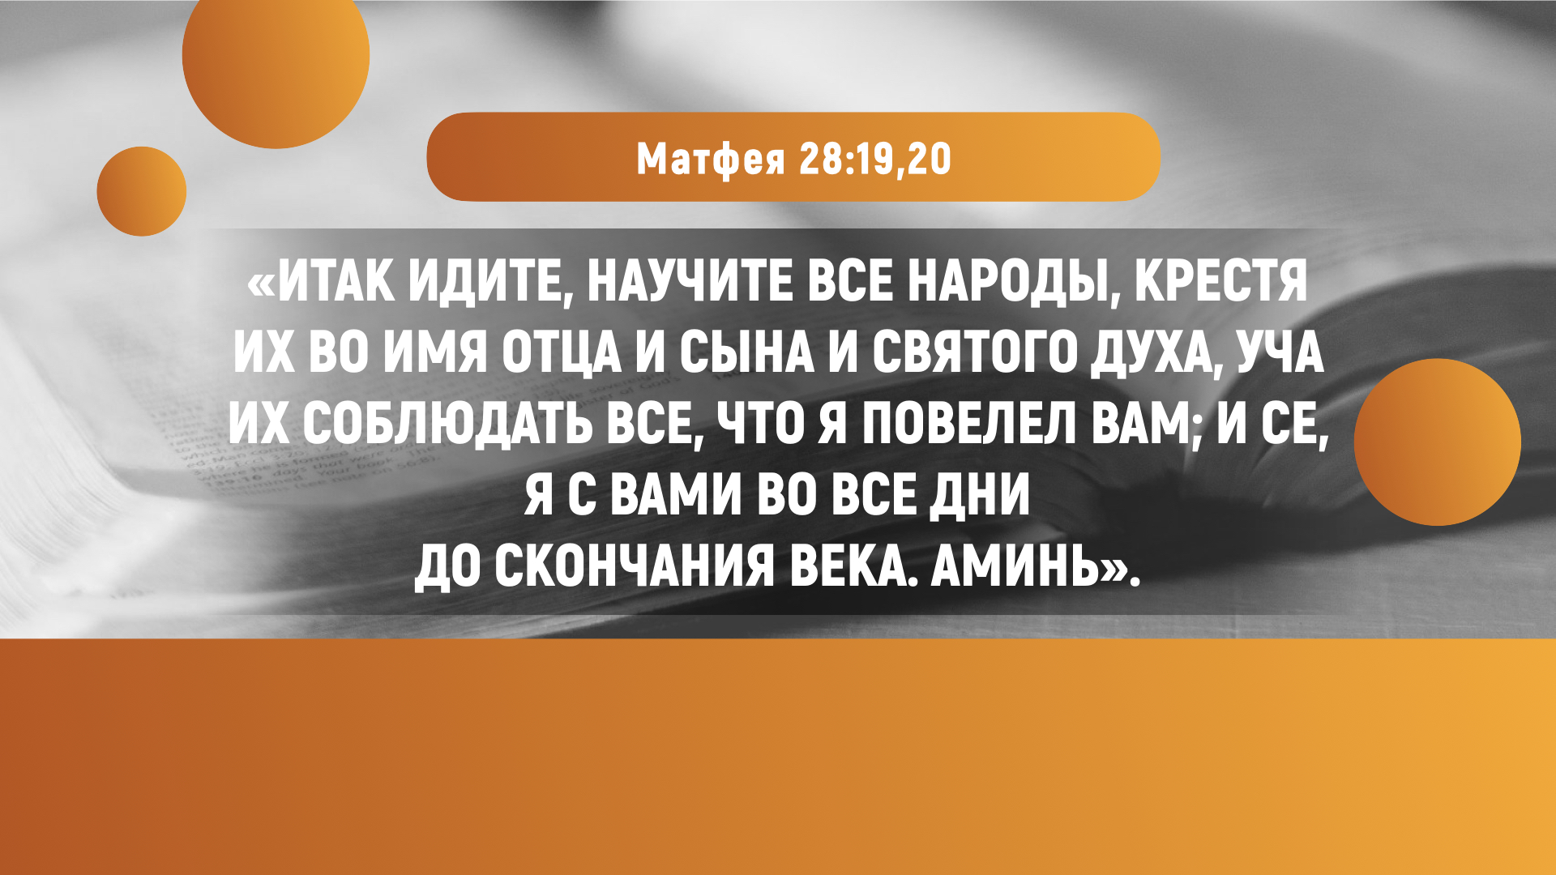
Notes:
«Итак идите, научите все народы, крестя их во имя Отца и Сына и Святого Духа, уча их соблюдать все, что Я повелел вам; и се, Я с вами во все дни до скончания века. Аминь» (Мф. 28:19, 20).
Божья церковь будет проповедовать вечное Евангелие по всему миру. Эта проповедь представлена в 14-й главе книги Откровение удивительной вестью трех ангелов. Весть первого ангела подчеркивает две великие истины, которыми следует поделиться с каждым человеком:

Slide 70
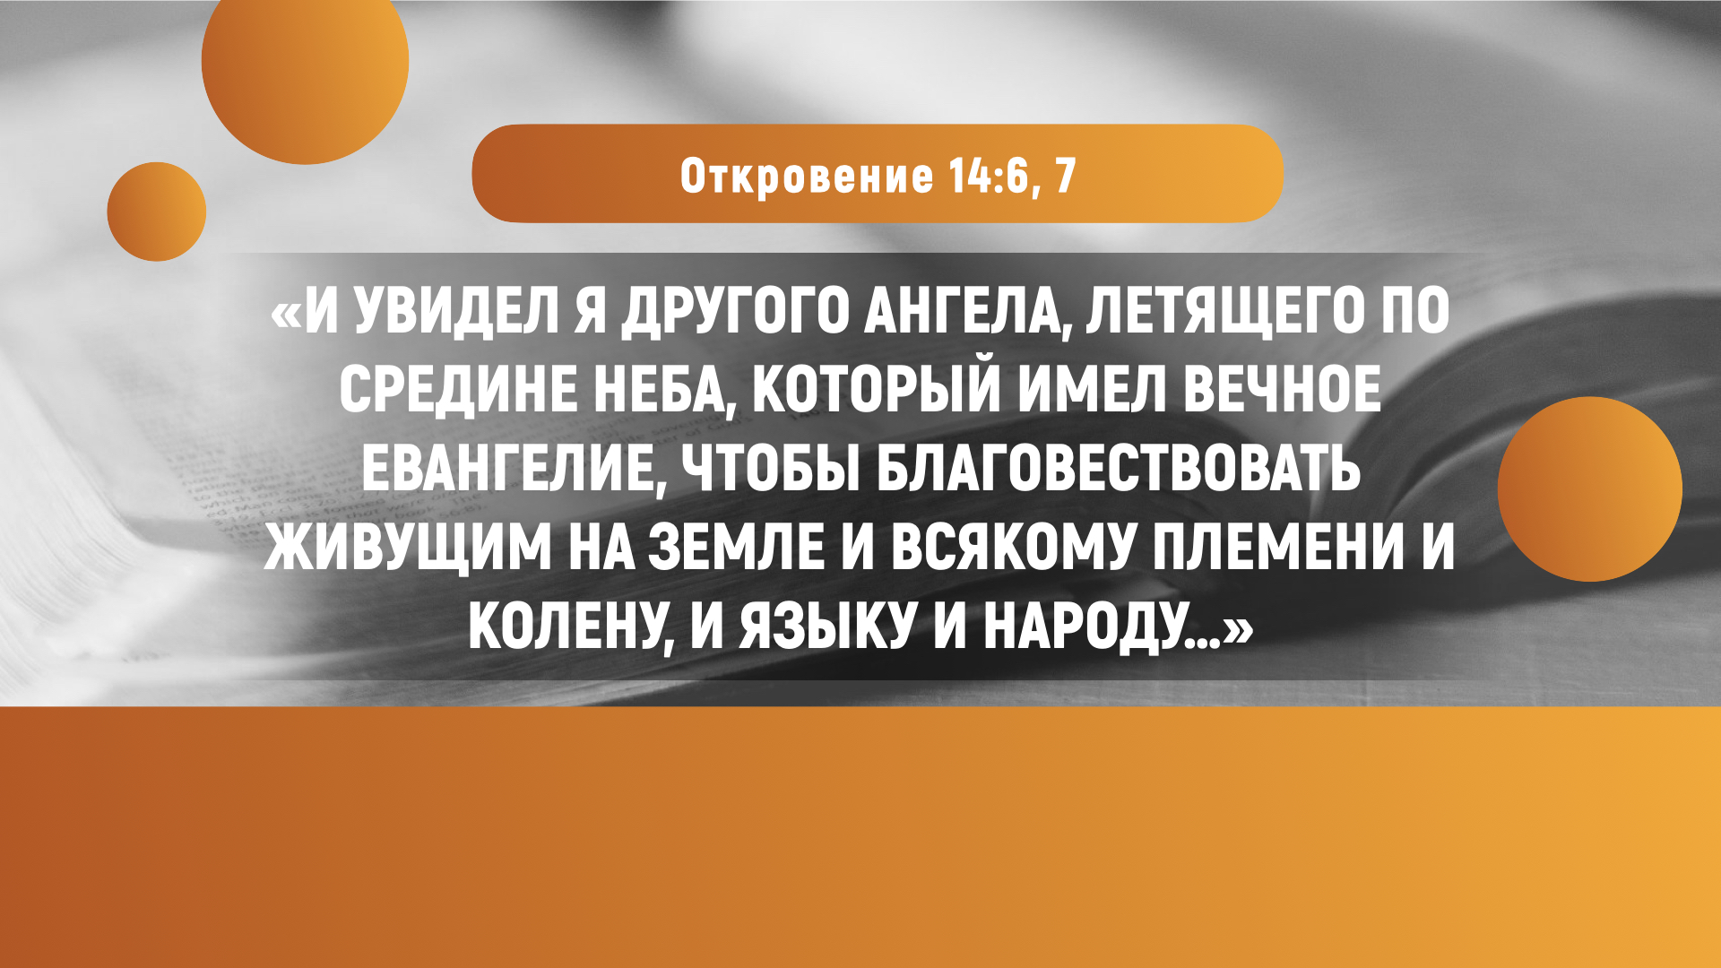
Notes:
«И увидел я другого Ангела, летящего по средине неба, который имел вечное Евангелие, чтобы благовествовать живущим на земле и всякому племени и колену, и языку и народу…

Slide 71
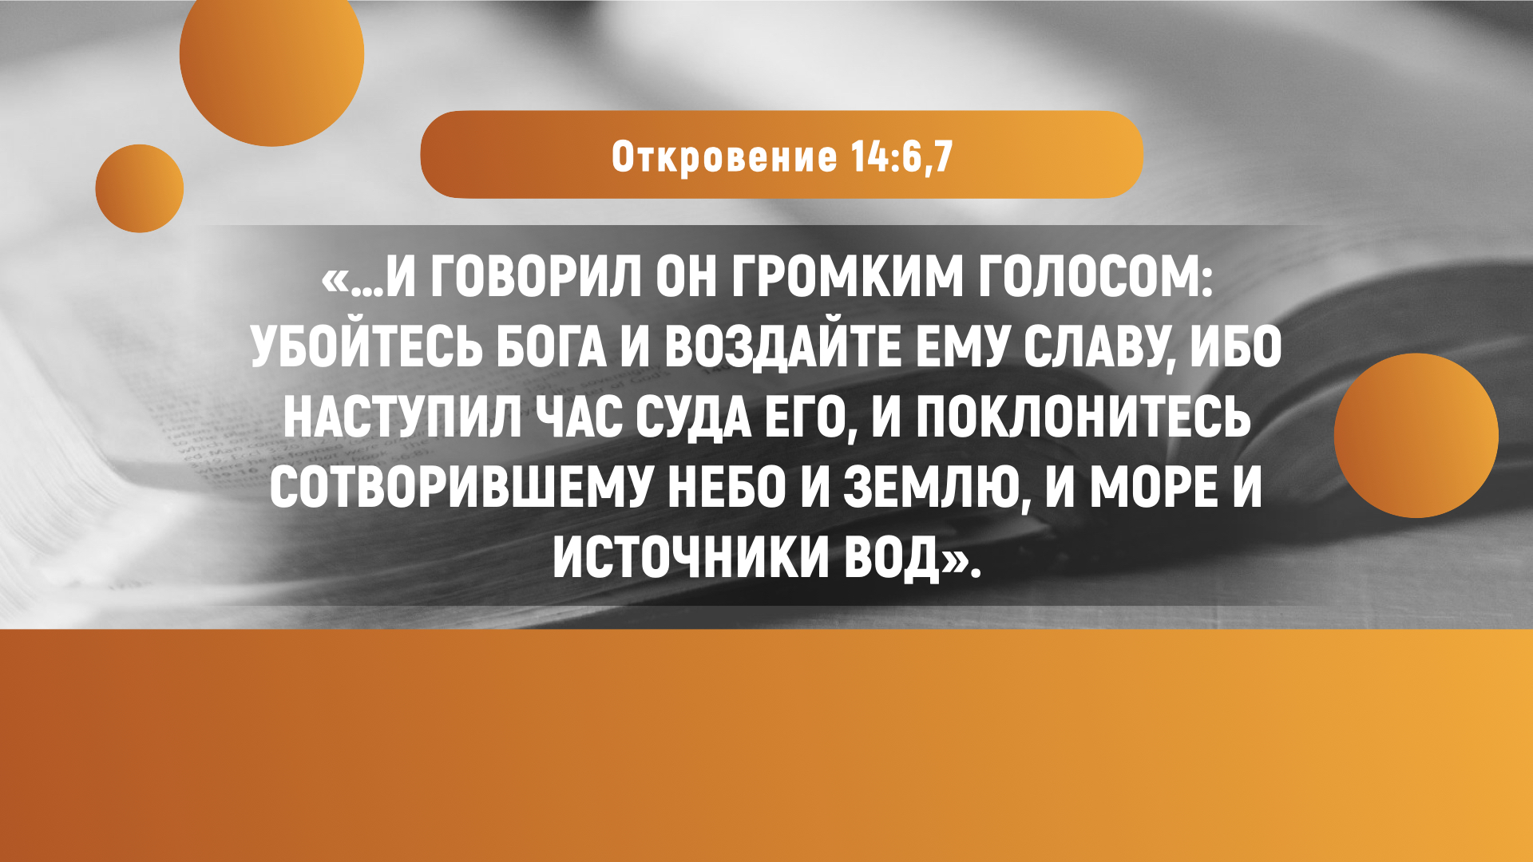
Notes:
…И говорил он громким голосом: убойтесь Бога и воздайте Ему славу, ибо наступил час суда Его, и поклонитесь Сотворившему небо и землю, и море и источники вод» (Откр. 14:6, 7).
Это напоминание жителям Земли последнего времени о наступлении суда и о седьмом дне как великом памятнике Божьей творческой силы.
Весть второго ангела содержится в стихе 8:

Slide 72
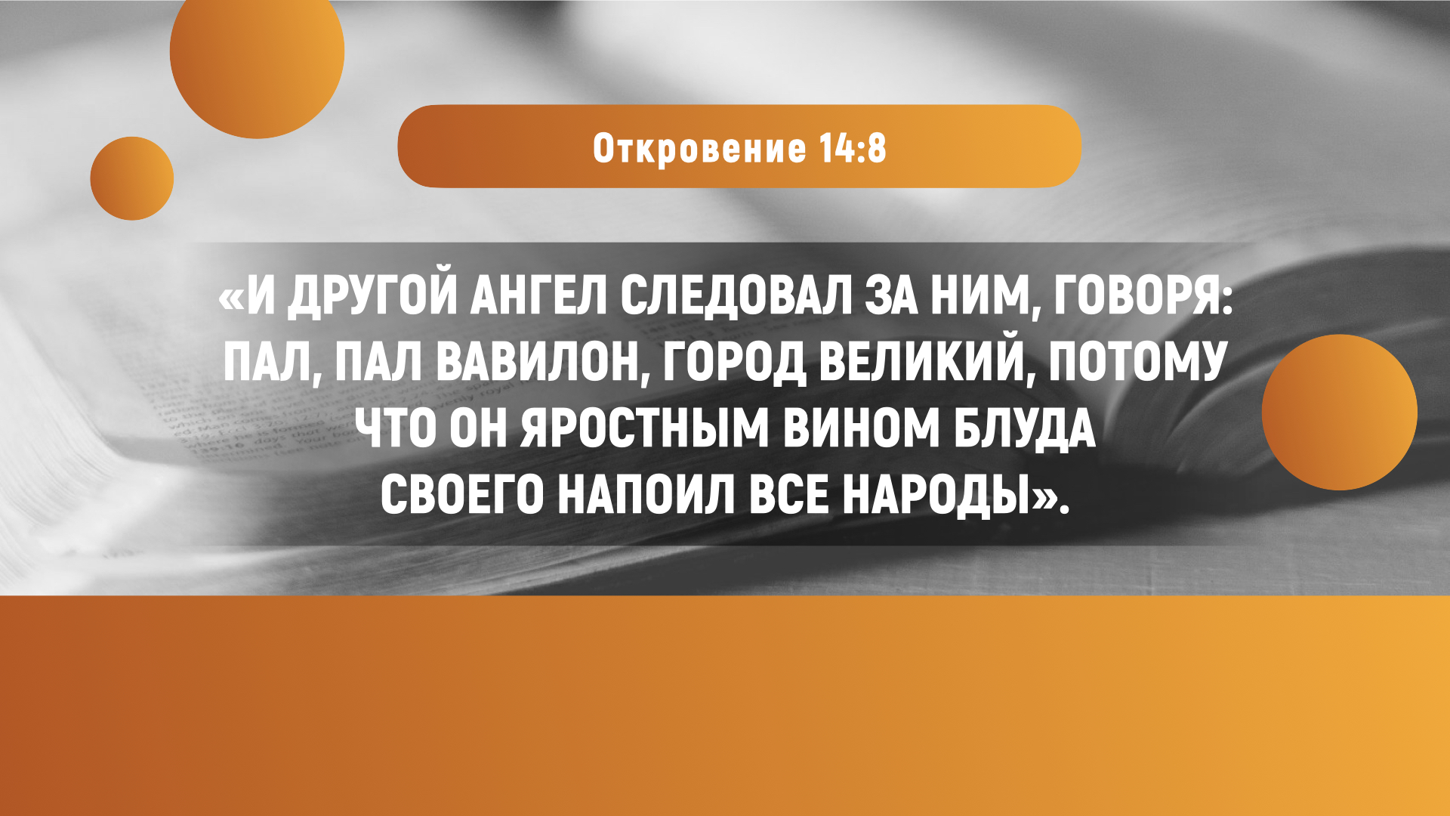
Notes:
«И другой Ангел следовал за ним, говоря: пал, пал Вавилон, город великий, потому что он яростным вином блуда своего напоил все народы» (Откр. 14:8). Это весть призывает истинный народ Божий обратить внимание на отступничество в религиозном мире и не иметь с ним ничего общего. Последний и самый торжественный призыв содержится в вести третьего ангела:

Slide 73
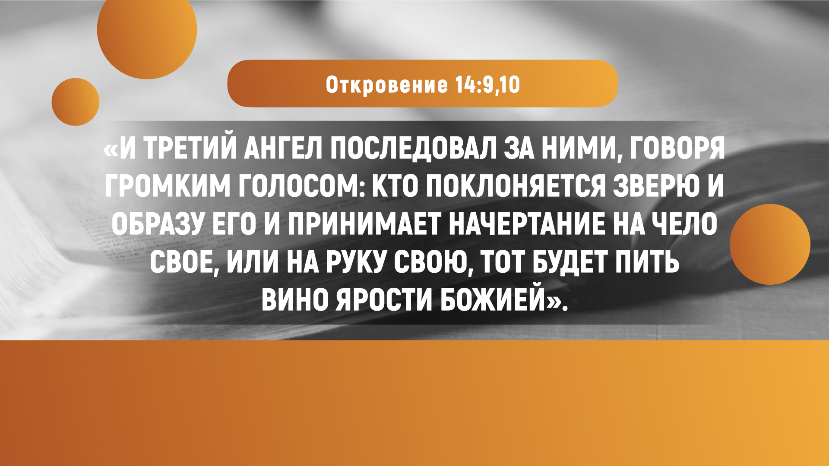
Notes:
«И третий Ангел последовал за ними, говоря громким голосом: кто поклоняется зверю и образу его и принимает начертание на чело свое, или на руку свою, тот будет пить вино ярости Божией» (Откр. 14:9, 10).

Slide 74
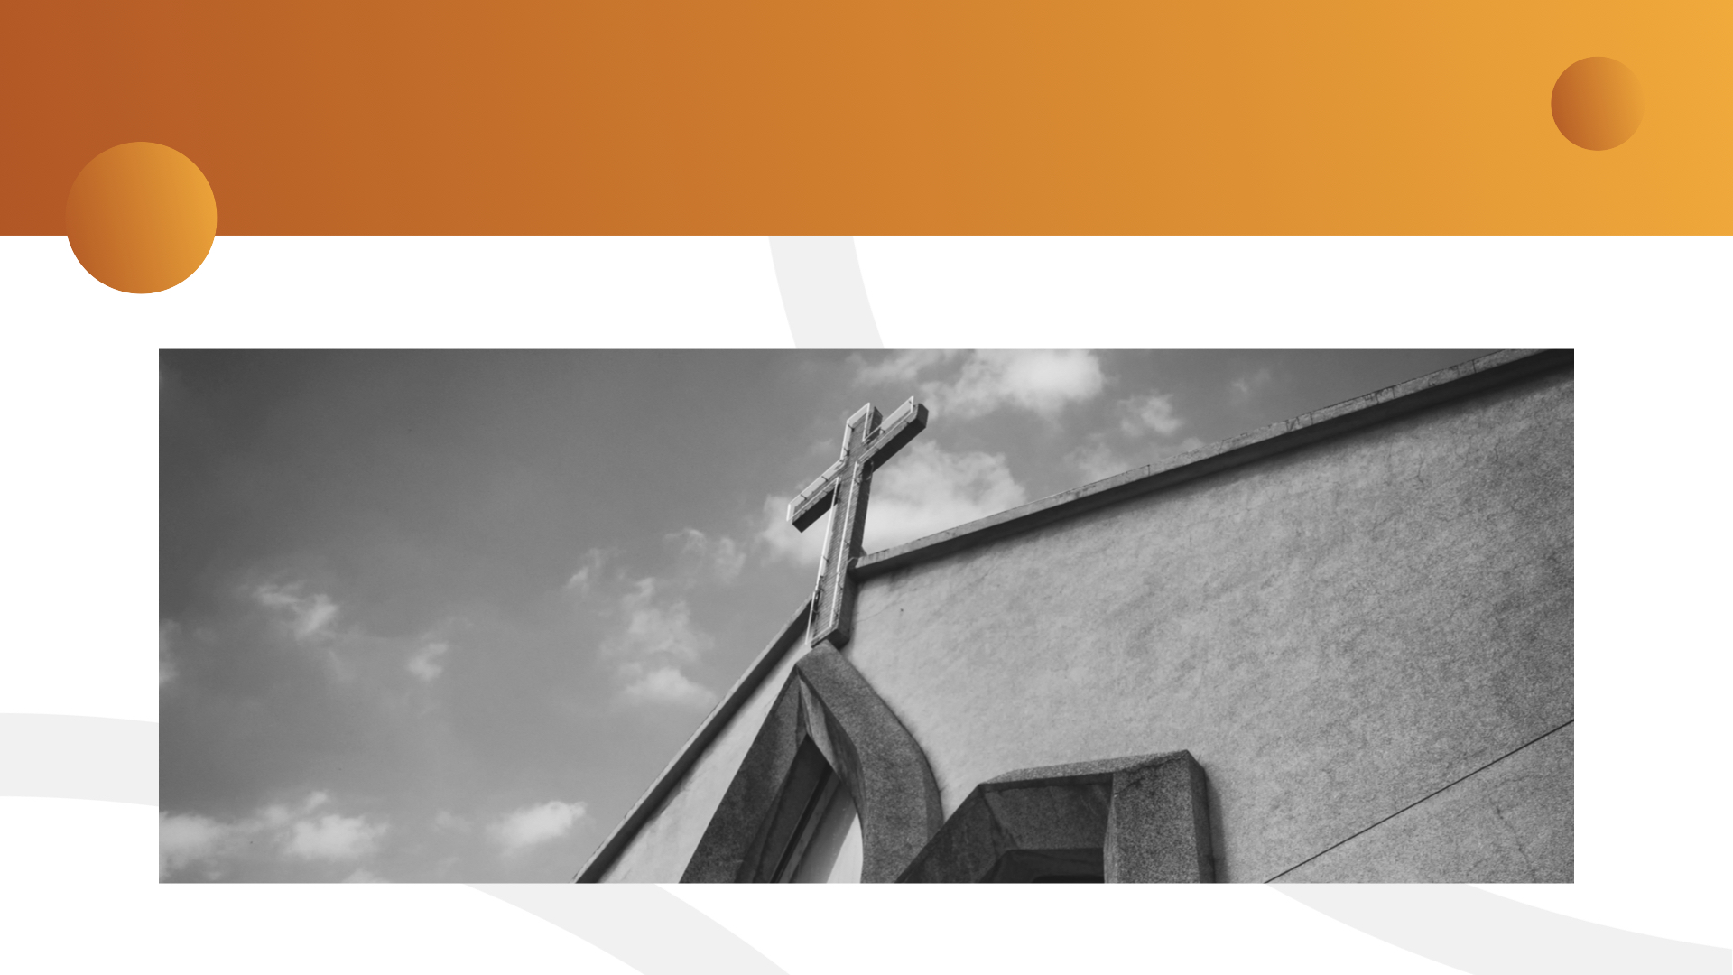
Notes:
Под угрозой излития семи язв мир предостерегается от поклонения зверю и его образу, а также от получения его начертания. Есть только одна религиозная группа, одна церковь, проповедующая во всем мире вечное Евангелие, или весть трех ангелов, – Церковь христиан адвентистов седьмого дня.

Slide 75
Notes:
Это не означает, что только адвентисты спасутся или что только их можно считать настоящими христианами. Однако пророчества Библии действительно указывают на Церковь адвентистов седьмого дня как на Божий остаток, или особый народ, который несет весть предостережения миру. Иисус сказал:

Slide 76
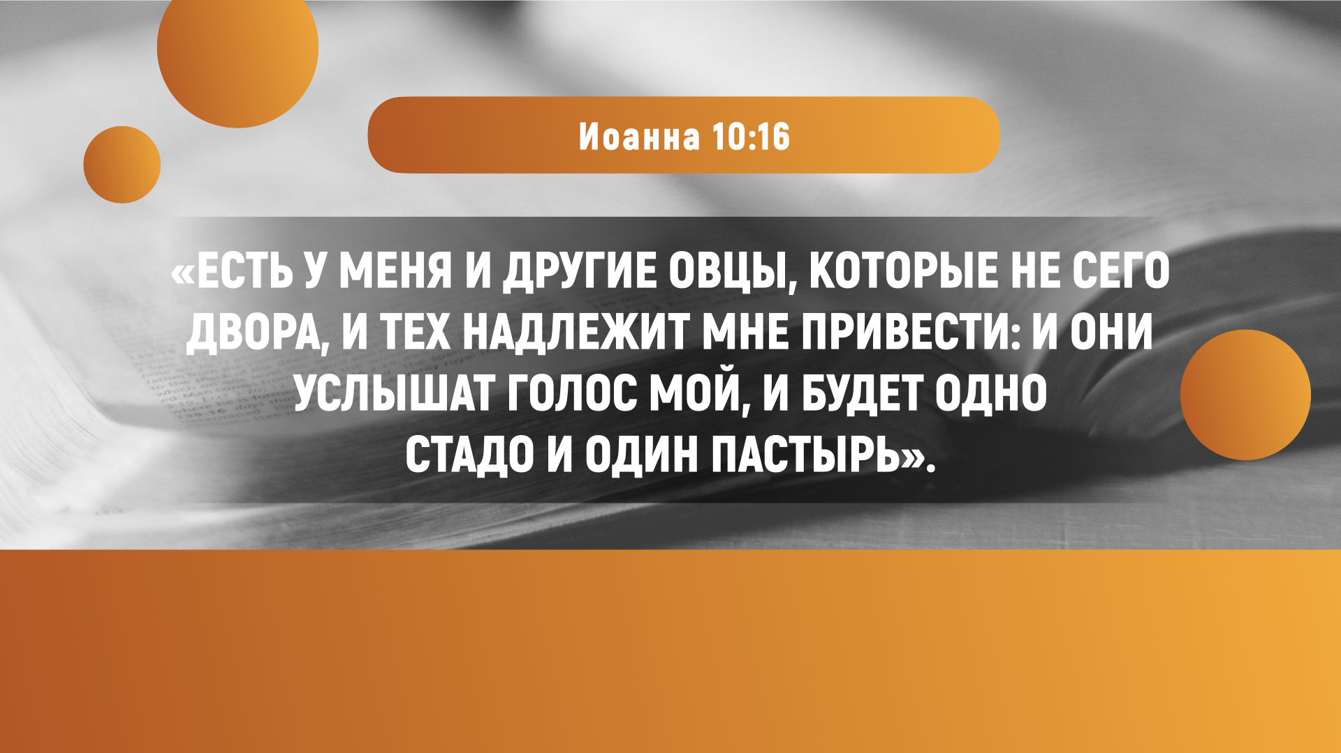
Notes:
«Есть у Меня и другие овцы, которые не сего двора, и тех надлежит Мне привести: и они услышат голос Мой, и будет одно стадо и один Пастырь» (Ин. 10:16) Да, у Бога есть верные последователи во всех церквах, но наступит такой момент, когда будет одно стадо, или церковь. Иисус сказал, что Его дети будут призваны выйти из других церквей, которые не в полной мере следовали учению Слова Божьего. Иоанн пророчествовал об этом времени:

Slide 77

Notes:
«И услышал я иной голос с неба, говорящий: выйди от нее, народ Мой, чтобы не участвовать вам в грехах ее и не подвергнуться язвам ее» (Откр. 18:4). Верные последователи Бога будут призваны отмежеваться от религиозного заблуждения и путаницы в конце времени. Каким образом? В 14-й главе книге Откровение дается ответ:

Slide 78

Notes:
«Здесь терпение святых, соблюдающих заповеди Божии и веру в Иисуса» (Откр. 14:12).

Slide 79
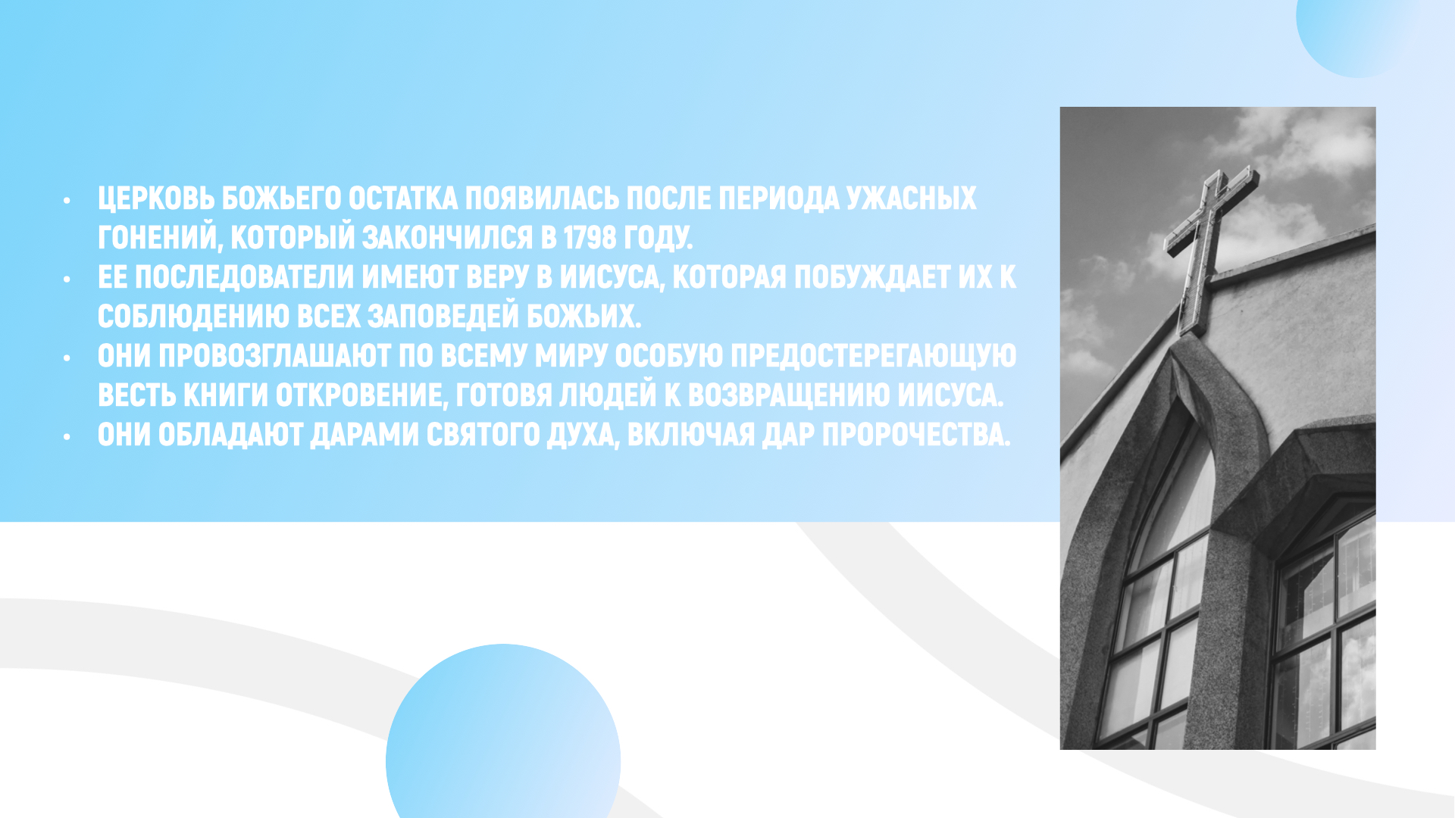
Notes:
Давайте кратко повторим отличительные черты Божьей церкви последнего времени, указанные в Библии:
1. Церковь Божьего остатка появилась после периода ужасных гонений, который закончился в 1798 году.
2. Ее последователи имеют веру в Иисуса, которая побуждает их к соблюдению всех заповедей Божьих.
3. Они провозглашают по всему миру особую предостерегающую весть книги Откровение, готовя людей к возвращению Иисуса.
4. Они обладают дарами Святого Духа, включая дар пророчества.

Slide 80
Notes:
Есть церкви, которые отвечают одному или двум критериям, но только одна соответствует всем четырем. Все церкви могут быть внешне похожи, но, держа в уме описание церкви Божьей в Священном Писании, вы без труда исключите тех, кто не соответствует Божьим требованиям.

Slide 81
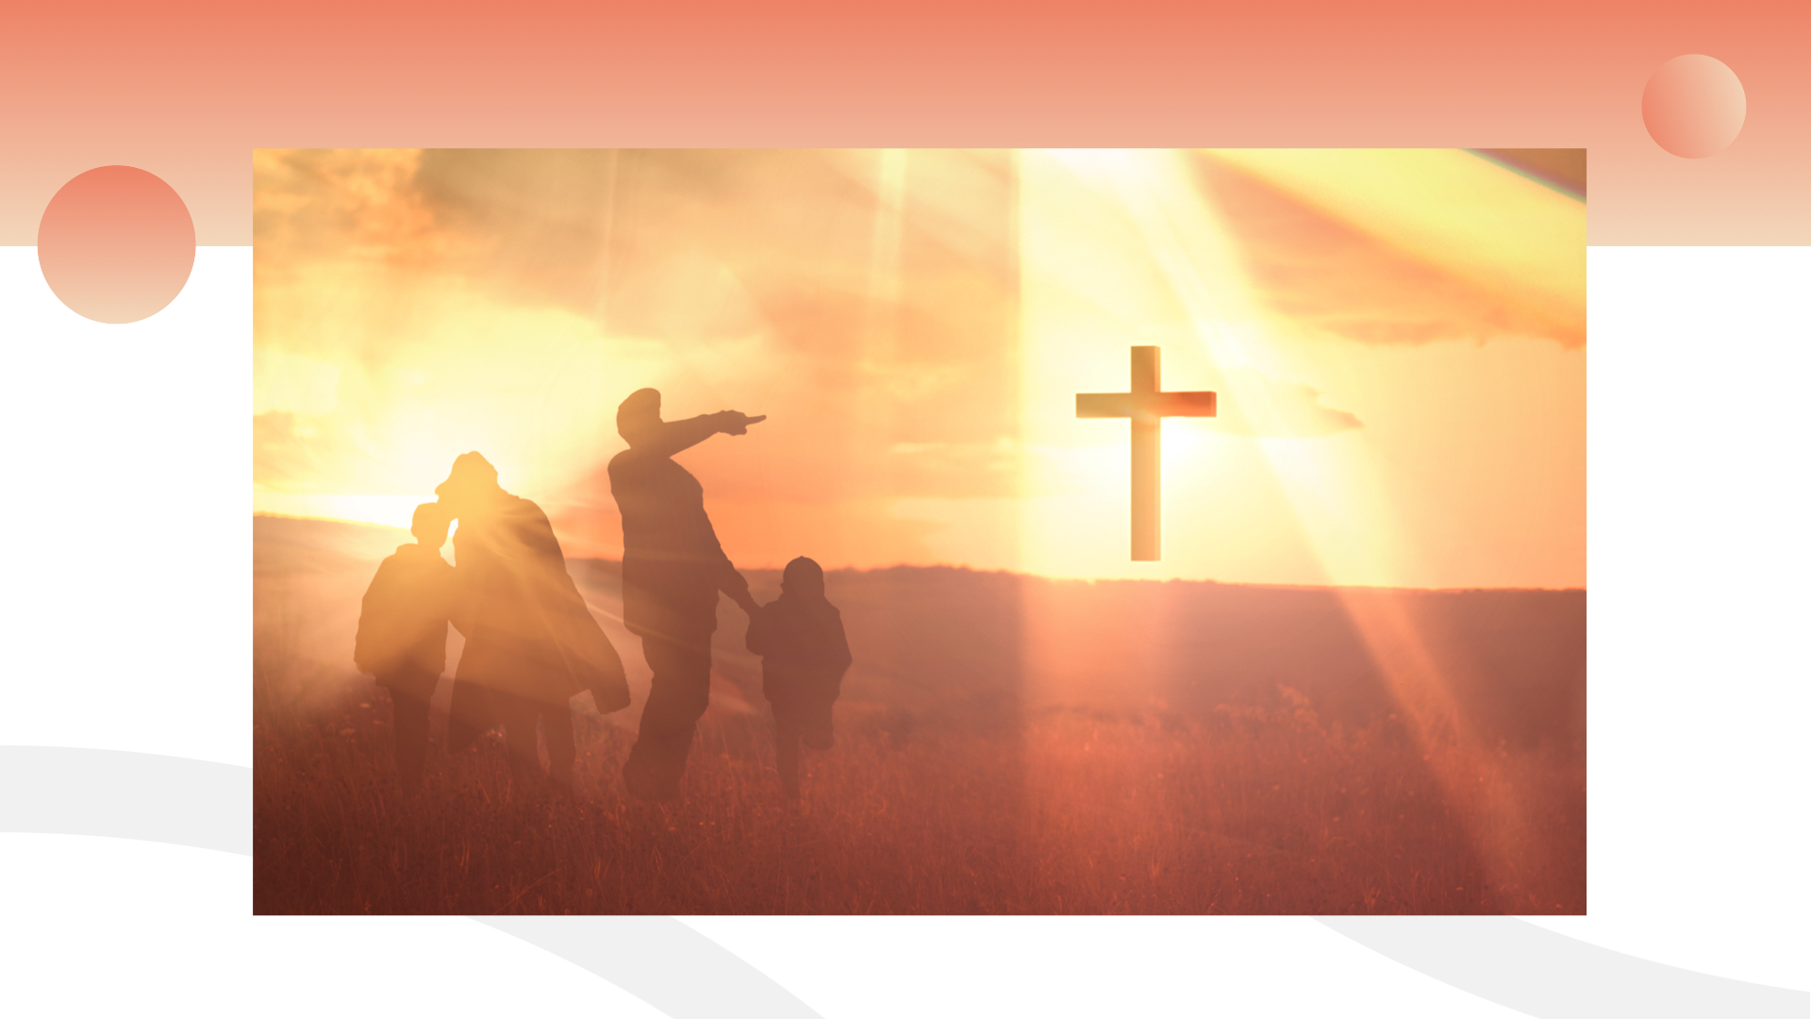
Notes:
Возможно, сейчас вы ищете в религиозном мире Божью Церковь последнего времени. Изучив пророчество из книги Откровение, вы узнали, что у Бога есть особый народ, который несет Его послание миру.
Но недостаточно знать об этом. Подлинное счастье приходят не от знания, а от следования за Иисусом Христом. Открыв нам истину в Слове Божьем, Иисус говорит:

Slide 82

Notes:
«Если… знаете, блаженны вы, когда исполняете» (Ин. 13:17).

Slide 83
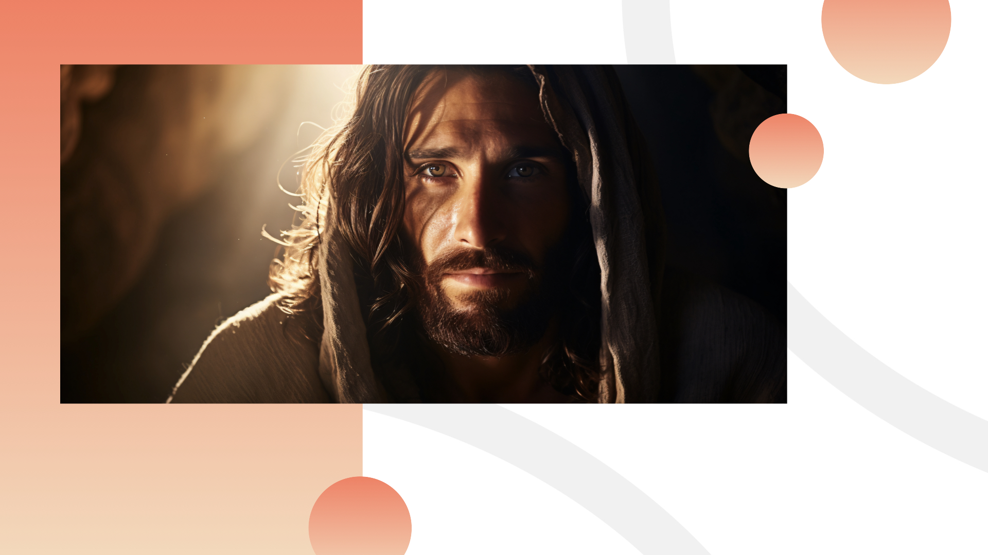
Notes:
Призыв и молитва.

